Slide 1
第一章 绪论
什么是数据结构
一些基本概念和术语
算法和算法分析
时间复杂度的渐进表示法

Slide 2
第一章 绪 论
数据结构的研究对象：
非数值数据之间的结构关系，如何表示，如何存储，如何处理的问题。
本课程讨论的问题：
应用中常用的几种数据结构，以及如何存储, 如何处理它们。

Slide 3
基本概念和术语
  数据（data)—所有能输入到计算机中去的描述客观事物的符号
  数据元素（data element）—数据的基本单位，也称节点（node）或记录（record）。有时一个数据元素可以由若干数据项(Data Item)组成。
  数据项（data item）—有独立含义的数据最小单位，也称域(field)
  数据结构（data structure)—数据元素和数据元素关系的集合

Slide 4
第一章 绪 论
3 数据的逻辑结构 ：数据之间的结构关系，是具体关系的抽象。
4 常用的有下列几类基本结构：
（1）集合
（2）线性结构
（3）树结构
（4）图结构
（5）其它复杂结构
5 数据结构的基本操作：也叫基本运算：是指对数据结构的加工处理；

Slide 5
6 数据的存储结构：
数据结构在计算机内存中的表示。
7 顺序存储结构
用一组连续的内存单元存放数据元素，用元素相对的存储位置表示元素之间的结构关系；
8 链式存储结构
用任意一组存储单元存储数据元素，对每个数据元素除了保存自身信息外，还保存相关元素的存储位置。
数据结构基本操作的实现：基本操作在计算机上的实现（方法）

Slide 6
9 数据结构的表示
1 图示表示
2 二元组表示
图示表示：由顶点和边构成的图，其中顶点表示数据 ，边表示数据之间的结构关系；
A
B
C
D
E
F
G
H
I
J

Slide 7
10 算法的概念
算法是求解问题的操作序列（或操作步骤）
11 时间复杂度T（n）
以求解问题的基本操作（原操作）的执行次数作为算法的时间度量
空间复杂度
用执行算法所需的辅助空间的大小作为算法所需空间的度量

Slide 8
1.4.1 算法具有以下五个特性：
（1）有穷性 一个算法必须总是在执行有穷步之后结束，且每一步都在有穷时间内完成。
（2）确定性 算法中每一条指令必须有确切的含义。不存在二义性。且算法只有一个入口和一个出口。
（3）可行性 一个算法是可行的。即算法描述的操作都是可以通过已经实现的基本运算执行有限次来实现的。
(4）输入 一个算法有零个或多个输入，这些输入取自于某个特定的对象集合。
(5）输出 一个算法有一个或多个输出，这些输出是同输入有着某些特定关系的量。

Slide 9
1.4.2 算法的评价标准:
(1)正确性(Correctness) 算法应满足具体问题的需求。
(2)可读性(Readability) 算法应该好读。以有利于阅读者对程序的理解。
(3)健壮性(Robustness) 算法应具有容错处理。当输入非法数据时，算法应对其作出反应，而不是产年莫名其妙的输出结果。
(4)效率与存储量需求 效率指的是算法执行的时间；存储量需求指算法执行过程中所需要的最大存储空间。一般，这两者与问题的规模有关。

Slide 10
例1：求两个矩阵的乘积 C＝A*B
for(i=0;i<n;i++)
for(j=0;j<n;j++) {
for(k=0;k<n;k++)
C[i][j]=A[i][k]*B[k][j] //n*n*n
}
时间复杂度：基本操作重复执行的次数的阶数 T(n)=O(f(n))
由于是一个三重循环，每个循环从1到n，则总次数为: n×n×n=n³
时间复杂度为T(n)=O (n³) 即O(n³）与n³同一数量级。
频度：是指该语句重复执行的次数

Slide 11
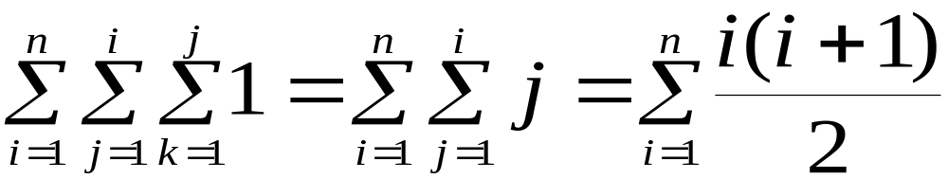
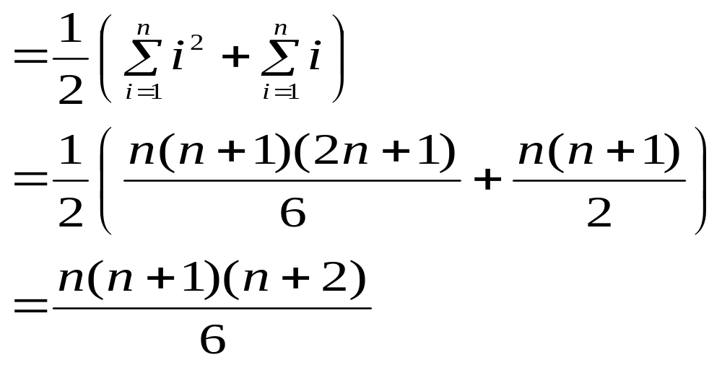
for( i=1; i<=n; i++)
for (j=1; j<=i; j++)
for (k=1; k<=j; k++)
语句频度 =

Slide 12

第二章 线性表

Slide 13
线性结构特点
在数据元素的非空有限集中：
  存在唯一的一个被称作“第一个”的数据元素
  存在唯一的一个被称作“最后一个”的数据元素
  除第一个外，集合中的每个数据元素均只有一个前驱
  除最后一个外，集合中的每个数据元素均只有一个后继

Slide 14
2.2 线性表的顺序存储结构

Slide 15
顺序表的类型定义
#define LIST_INIT_SIZE 100 // 线性表存储空间的初始分配量
#define LISTINCREMENT 10 // 线性表存储空间的分配增量
typedef struct{
ElemType *elem；//存储空间基址
int length； //当前长度
int listsize //当前分配的存储容量（以sizeof（ElemType）为单位）
}Sqlist；
C语言的库函数,
测算ElemType节点
需占用的字节数
元素1
元素2
……..
元素i
……..
0
elem | length | listsize
1
Sqlist V；
V.elem[i-1]
i-1

Slide 16
顺序表的插入
定义：线性表的插入是指在第I（1≤i ≤ n+1）个元素之前插入一个新的数据元素x，使长度为n的线性表
    变成长度为n+1的线性表
    需将第i至第n共（n-i+1)个元素后移
    算法思想和步骤：
思想： 把第i个位置开始的元素，依次后移 演示
步骤： 1.输入是否有效？
2.当前表是否已经满？
3.移动 i 后的元素
4.插入元素
    5.表长增1

Slide 17
2.3 线性表的链式存储结构

Slide 18
线性链表定义
  结点中只含一个指针域的链表叫~，也叫单链表
typedef struct LNode {
ElemType data;
struct LNode *next;
}LNode,*LinkList;
LNode *p;
LinkList L；
data
next
(*p)表示L所指向的结点
(*p).data⇔p->data表示p指向结点的数据域
(*p).next⇔p->next表示p指向结点的指针域
L
结点（*p）
生成新结点：p=(LinkList )malloc(sizeof(LNode));
系统回收p结点：free(p)

Slide 19
头结点：在单链表第一个结点前附设一个结点叫~
头结点指针域为空表示线性表为空
头结点
L
a1
a2
…...
an ^
L
^
空表

Slide 20
插入：在线性表两个数据元素a和b间插入x，已知p指向a
p
a
b
s
x
p->next=s;
s->next=p->next;
算法思想:
1.寻找第i-1个元素结点
顺指针向后查找，直到p指向第i-1个元素或p为空
2.分配新结点
3.插入新结点
L
a1
a2
ai-1
ai
ai+1
an
n
x

Slide 21
插入操作算法：
Status ListInsert_L(LinkList &L, int i, ElemType e){
//在带头结点的线性链表L中第i元素结点之前插入元素e
p=L; j=0
while (p&&j<i-1)
{p=p->next; ++j;}//寻找第i-1个元素结点
if(!p||j>i-1)return ERROR; // i小于1 则 j>i-1
// i大于表长+1 则p为空
s=(LinkList)malloc(sizeof(LNode)); //分配新结点
s->data=e;
s->next=p->next; p->next=s; //插入新结点
return OK;
}//LinstInsert_L 算法 2.9

Slide 22
      删除：单链表中删除b，设p指向a
p
a
b
c
p->next=p->next->next;
算法思想:
1.寻找第i-1个结点
顺指针向后查找，直到p指向第i-1个元素或p->next为空
2.删除结点(修改其后继指针)
3.回收（释放）结点空间

Slide 23
删除操作算法：
Status ListDelete_L(LinkList &L, int i, ElemType &e){
//在带头结点的单链线性表L中，删除第i个元素，并由e返回其值
p=L; j=0;
while (p->next&&j<i-1){ //寻找第i-1个结点
p=p->next; ++j;
}
if(!p->next)||j>i-1)return ERROR; // 表中无第i个结点(i不合法)
// i<1 则 j>i-1
// i>表长 则 p->next为空
q=p->next;p->next=q->next; //删除结点
e =q->data; free(q); // 回收（释放）结点空间
return OK;
}//LinstDelete_L
算法： 2.10

Slide 24
逆置线性链表
p
succ
p
succ
p
succ
p
L
a₁
a₂
a₃
∧
a₃
a₂
L
∧
a₁
∧
基本操作：
1）标志后继结点；
2）修改指针（将*p插入在头结点之后）；
3）重置结点*p（p重新指向原表中后继）；

Slide 25

void inverse(LinkList &L) {
// 逆置带头结点的单链表 L
p=L->next; L->next=NULL;
while ( p) {
succ=p->next; // succ指向*p的后继
p->next=L->next;
L->next=p; // *p插入在头结点之后
p = succ;
}
}
返回

Slide 26

第三章 栈和队列

Slide 27
一.栈的概念
1 栈的定义
栈是限定仅能在表尾进行插入删除操作的线性表。
栈的特点
后进先出
栈底
栈
顶
（a₁,a₂...a_{i-1},a_{i} ,a_{i+1},…,a_{n} ）
删除
插入

Slide 28
3.1 栈
2 栈的基本操作
1） 初始化操作InitStack((&S)
2）销毁栈操作DestroyStack(&S)
3）置空栈操作ClearStack(&S)
4）取栈顶元素操作GetTop(S, &e)
5）进栈操作Push(&S, e)
6）退栈操作Pop(&S, &e）
7）判空操作StackEmpty(S)

Slide 29
二 栈的顺序存储和实现
1 栈的顺序存储结构
1） 用一组连续的内存单元依次存放自栈底到栈顶的数据元素；
2） 栈顶指针；

Slide 30
2 顺序栈的类型定义
typedef struct{
SElemType *base; //栈底指针
SElemType *top //栈顶指针
int stacksize; //当前分配的栈空间大小
//(以sizeof(SElemType)为单位）
}SqStack;

Slide 31
99
n
n-1
n-2
1
0
an
an-1
a2
a1
99
S.stacksize
S.top
S.base
顺序栈的图示

Slide 32
栈操作算法
1）进栈操作算法：在栈顶插入元素
Push(SqStack &S, SElemType e)
2）出栈操作算法：在栈顶插入元素
Pop(SqStack &S, SElemType &e )
4 栈操作主要特点
进栈、出栈操作要修改栈顶指针

Slide 33
栈的链式存储和实现
栈的链式存储与线性表的链式存储类似，可用带头结点的线性链表存储。
注意：栈顶指针就是带头结点的线性链表的头指针
S
a_{n}
a_{i+1}
a_{i}
a₁

Slide 34
１栈是限定仅能在表尾一端进行插入、删除操作的线性表；
2 表尾称为栈顶，表头称为栈底；
3 栈的具有后进先出的特点；
4 栈顶元素的位置由一个栈顶指针指示；
5 进栈、出栈操作要修改栈顶指针；
6 一个栈的输入序列为a,b,c，则所有可能的出栈序列为： abc,acb,bac,bca,cba

Slide 35
一 队列的概念
１ 队列的定义
队列是限定仅能在表头删除，表尾插入的线性表。
出队
入队
a1 a2 an
队列的特点
先进先出
队头
队尾

Slide 36
2 队列的基本操作
1）初始化操作InitQueue( &Q)
2）销毁操作DestroyQueue( &Q)
3）置空操作ClearQueue(&Q)
4）判空操作QueueEmpty(Q)
5）取队头元素操作GetHead(Q,&e)
6）入队操作EnQueue( &Q, e )
7）出队操作DeQueue( &Q, &e)

Slide 37
二 循环队列——队列的顺序存储和实现
循环队列——队列的顺序存贮结构
（1）在队列的顺序存贮结构中用一组连续存储单元依次存储队列的数据元素
（2）队头、队尾元素的位置分别由队头指针和队尾指针指示；
（3）将顺序队列设想为首尾相连的环状空间

Slide 38
2 循环队列的类型定义
#define MAXSIZE 100 //最大队列长度
typedef struct{
QElemType *base; 队空间基址
int front; //队头指针
int rear; //队尾指针
}SqQueue;

Slide 39
2 队列操作算法
入队操作：在队尾插入元素；
出队操作：在队头删除元素；
5
Q.base
Q.front
Q.rear
J1
4
0
0
3
3
1
2
J2
J3

Slide 40
        入队：
        Q.Base[Q.Rear] = e;
Q.Rear = ( Q.Rear + 1 ) % MAXQSIZE;
        出队：
        e = Q.Base[Q.Front];
Q.Front = (Q.Front + 1) % MAXQSIZE;
        队满、队空判定条件
队空：front==rear
队满：(rear+1)%M==front

Slide 41
１队列是限定仅能在表尾一端插入，表头一端删除操作的线性表；
2 表尾称为队头，表头称为队尾
3 队头、队尾元素的位置分别由队头指针和队尾指针指示；
4 队列具有先进先出的特点
5 入队操作要修改队尾指针，出队操作要修改队头指针；

Slide 42

第四章 串

Slide 43
一、串的概念
1 什么是串
串是由零个或多个字符组成的有限序列，
一般记作 s = ‘a1,a2, a3, ... an’

Slide 44
2 串的基本操作（了解）
串的逻辑结构与线性表一样，都是线性结构。但由于串的应用与线性表不同，串的基本操作与线性表有很大差别。
串连接操作 Concat( &T,S1,S2)
求子串操作SubString( &Sub,S, pos,len)
求子串位置操作Index( S,T,pos )
串插入操作 StrInsert( &S,pos,T)
串删除操作 StrDelete( &S,pos,len)

Slide 45
一、串的存储（了解）
1 定长顺序存储结构
定长顺序存储结构类似于C语言的字符数组，以一组地址连续的存储单元存放串值字符序列，其类型说明如下：
#define MAXSTRLEN 255
Typedef unsigned char SString[MAXSTRLEN+1]

Slide 46
2、堆分配存储
堆分配存储类似于线性表的顺序存储结构
typedef struct {
char *ch; //指向存放串值的存储空间基址
int length; // 整型域：存放串长
}Hstring;

Slide 47
１从逻辑结构上看串是线性数据结构；
２ S=‘ababcabcac’, S1=‘abc’， S2=‘isastring’
Concat(Hstring &T,Hstring S1,Hstring S2)
T=’abcisastring’
3 请列举两个线性表所没有的串操作:求子串,求子串位置，

Slide 48

第五章 数组和广义表

Slide 49
1 数组的逻辑结构
n维数组中的每个元素都受n个线性关系的约束， 以二维数组为例：二维数组中的每个元素都受两个线性关系的约束

Slide 50
2 数组的基本操作（了解）
初始化操作 InitArray(&A,n,bound1,…,boundn)
功能：参数合法，构造数组A，并返回OK；
销毁操作 DestroyArray(&A)
功能：销毁数组A ；
3 读元素操作 Value(A,&e,index1,…,indexn)
功能：若指定下标不越界，读指定下标的元素，用e返回，并返回OK；
写元素操作 Assign(A,e,index1,…,indexn)
功能：若指定下标不越界，将e赋值给A指定的下标元素，并返回OK；

Slide 51
3 数组的顺序存贮结构( 以二维数组为例)
两种方式：以行为主序的方式，
以列序为主序的方式
4 数组元素存储地址的计算

Slide 52
1 从逻辑结构来看，二维数组中的每个元素都受两个线性关系的约束
２ 在行关系中 a_{ij}直接前趋是 a_{ij-1，} a_{ij}直接后继是 a_{ij+1} ；
在列关系中 a_{ij}直接前趋是 a_{i-1j} a_{ij}直接后继是 a_{i+1j} ；
３ 二维数组的两种顺序存贮结构为：
１）以行为主序的方式，
２） 以列序为主序的方式。
４ 数组元素存储地址的计算

Slide 53
n维数组的存储地址计算公式
b1,b2,...,bn是n维的维界,数组元素A(j1,j2,...,jn)的存储位置为
LOC[j1,j2,...jn]= LOC[0,0,...,0] + (b2*b3*...*bn*j1
+ b3*...*bn*j2
+ ......
+ bn*jn₋₁
+ jn )*L
_{n-1 n}
= LOC[0,0,...,0] + ( ∑ ji ∏ bk + jn)*L
^{i=1 k=i+1}
例: 在C语言中,设 数组A[5][6][7][8]的首地址为 2000,
每个元素占2个字节; 求元素A[3][4][5][4]的地址.
LOC[3,4,5,4] = 2000 + (6*7*8*3 + 7*8*4 + 8*5 + 4)*2
= 2000 + ( 336*3 + 56*4 + 8*5 + 1*4)*2
= 2000 + (1008 + 224 + 40 + 4)*2 = 4552

Slide 54
5．2 矩阵的压缩存储
矩阵压缩存储是指为多个值相同的元素分配一个存储空间，对零元素不分配存储空间
一 特殊矩阵
1 什么是特殊矩阵
值相同元素或者零元素分布有一定规律的矩阵称为特殊矩阵
2 特殊矩阵压缩存储
特殊矩阵的压缩存储是根据元素的分布规律，确定元素的存储位置与元素在矩阵中的位置的对应关系；

Slide 55
二 稀疏矩阵
1 什么是稀疏矩阵
有较多值相同元素或较多零元素，且值相同元素或者零元素分布没有一定规律的矩阵称为稀疏矩阵。
2 稀疏矩阵的压缩存储（只讨论有较多零元素矩阵的压缩存储）
稀疏矩阵的压缩存储只存非零元，对每一非零元，除了要保存非零元素的值外，还要保存非零元素在矩阵中的位置；

Slide 56
3 稀疏矩阵的（非零元）三元组表
A=((1,2,12), (1,3,9), (3,1,-3), (3,6,14), (4,3,24), (5,2,18), (6,1,15), (6,4,-7) )
4 三元组顺序表
用顺序表存储三元组表，非零元三元组以行为主序存储

Slide 57
1 矩阵压缩存储是指为多个值相同的元素分配一个存储空间，对零元素不分配存储空间；
2 特殊矩阵的压缩存储是根据元素的分布规律，确定元素的存储位置与元素在矩阵中的位置的对应关系；
3 (含零元的)稀疏矩阵的压缩存储只存非零元，对每一非零元，除了要保存零元素的值外，还要保存零元素在矩阵中的位置；
4 给出稀疏矩阵，写出对应的（非零元）三元组表 A=((1,2,12),(1,3,9),(3,1,-3),(3,6,14), (4,3,24),(5,2,18),(6,1,15),(6,4,-7) )

Slide 58
1 什么是广义表
广义表是数据元素的有限序列。 记作：LS= (α1,α2,… ,αn)。其中αi其可以是单个元素，也可以是广义表。
2 广义表的基本操作
求表头
求表尾
表头：广义表的第一个元素
表尾：除第一个元素外，起它元素组成的表

Slide 59
３广义表的存储结构（了解）
广义表通常采用链式存储结构。链表中有两种的结点：一种是表结点，用以表示广义表；一种是原子结点，用以表示原子；

Slide 60
１广义表是数据元素的有限序列。其元素可以是单个元素，也可以是广义表。
2表头：广义表的第一个元素
表尾：除第一个元素外，其它元素组成的表
GetTail【GetHead【GetTail【((a,b),(c,d))】】】= （d） ;

Slide 61
第六章 树和二叉树

Slide 62
第六章 树和二叉树
6.1 树的定义和基本概念
6.2 二叉树
6.2.1 树的定义和基本术语
6.2.2 二叉树的性质
6.2.3 二叉树的存储结构
6.3 遍历二叉树
6.3.1 遍历二叉树
6.3.2 线索二叉树
6.4 树和森林
6.4.1 树的存储结构
6.4.2 森林与二叉树的转换
6.5 赫夫曼树及其应用

Slide 63
一 树的概念
1 树的逻辑结构
树：是一种一对多的结构关系或称为分枝结构关系，除了根之外，每个元素只有一个直接前趋；，但每个元素可以有零个或多个直接后继；
A
B
C
D
E
F
G
H
I
J

Slide 64
  基本术语
    结点(node)——指树中的一个数据元素，包括数据项及若干指向其子树的分支。一般用一个字母表示。
    结点的度(degree)——结点拥有的子树数
    叶子(leaf)——度为0的结点，也叫终端结点。
    分枝结点——除叶子结点外的所有结点，也叫非终端结点。
    孩子(child)——结点子树的根称为该结点的孩子
    双亲(parents)——孩子结点的上层结点叫该结点的~
    祖先结点——从根结点到该结点所经过分枝上的所有结点为该结点的祖先，如图6-1c中M的祖先有A，D ，H 。
    子孙结点——某一结点的子女及子女的子女都为该结点子孙。

Slide 65
  基本术语
    兄弟(sibling)——具有同一个双亲的结点
    树的度——一棵树中最大的结点度数
    结点的层次(level)——从根结点算起，根为第一层，它的孩子为第二层……
    深度(depth)——树中结点的最大层次数
    有序树——若一棵树中所有子树从左到右的排序是有顺序的，不能颠倒次序。称该树为有序树。
    无序树——若一棵树中所有子树的次序无关紧要，则称为无序树。
    森林(forest)——m(m≥0)棵互不相交的树的集合.一棵树可以看成是一个特殊的森林。

Slide 66
结点A的度：3
结点B的度：2
结点M的度：0
叶子：K，L，F，G，M，I，J
结点I的双亲：D
结点L的双亲：E
结点A的孩子：B，C，D
结点B的孩子：E，F
A
结点B，C，D为兄弟
结点K，L为兄弟
B
C
D
树的度：3
E
F
G
H
I
J
树的深度：4
K
L
M
结点A的层次：1
结点M的层次：4
结点F，G为堂兄弟
结点A是结点F，G的祖先

Slide 67
6.2 二叉树
  6.2.1定义
    定义：二叉树是n(n≥0)个结点的有限集，它或为空树(n=0)，或由一个根结点和两棵分别称为左子树和右子树的互不相交的二叉树构成
    特点
      每个结点至多有二棵子树(即不存在度大于2的结点)
      二叉树的子树有左、右之分，且其次序不能任意颠倒
    基本形态
Φ
A
A
A
A
B
B
B
C
只有根结点
的二叉树
左、右子树
均非空
空二叉树
右子树为空
左子树为空

Slide 68
A
A
B
C
C
B
D
E
F
F
D
E
G
G
(a)
(b)
(a)、(b)是不同的二叉树， (a)的左子树有四个结点，
(b)的左子树有两个结点，

Slide 69
基本操作：
InitBiTree( &T ); // 初始化
DestroyBiTree( &T ); // 销毁
CreateBiTree( &T, definition ); // 创建二叉树
ClearBiTree( &T ); // 清空
BiTreeEmpty( T ); // 空？
BiTreeDepth( T ); // 深度
Root( T ); // 根
Value( T, e ); // 求e的值
Assign( T, &e, value ); // 赋值
Parent( T, e ); // 求双亲
LeftChild( T, e ); // 左孩子
RightChild( T, e ); // 右孩子
LeftSibling( T, e) ; // 左兄弟

Slide 70
RightSibling( T, e ); // 右兄弟
InsertChild( T, p, LR, c ); // 插入
DeleteChild( T, p, LR ); // 删除
PreOrderTraverse( T, Visit( )); // 先序遍历
InOrderTraverse( T, Visit( )); // 中序遍历
PostOrderTraverse( T, Visit( )); // 后序遍历
LeverOrderTraverse( T, Visit( )); // 层序遍历
} // ADT BinaryTree

Slide 71

  6.2.2二叉树性质
    性质1：
    性质2：深度为k的二叉树至多有 个结点(k≥1)

Slide 72
    性质3：对任何一棵二叉树T，如果其终端结点数为n₀，度为2的结点数为n₂，则n₀=n₂+1

Slide 73
  几种特殊形式的二叉树
    满二叉树
      定义：
        特点：每一层上的结点数都是最大结点数
    完全二叉树
      定义：深度为k，有n个结点的二叉树当且仅当其每一个结点都与深度为k的满二叉树中编号从1至n的结点一一对应时，称为~
      特点
        叶子结点只可能在层次最大的两层上出现
        对任一结点，若其右分支下子孙的最大层次为 L，则其左分支下子孙的最大层次必为 L 或 L +1
      性质
        性质4：

Slide 74
1
1
2
3
2
3
4
5
6
7
4
5
8
9
10
11
12
13
14
15
6
7
1
2
3
1
4
5
6
7
2
3
8
9
10
11
12
4
5
6

Slide 75
  性质5：如果对一棵有n个结点的完全二叉树的结点按层序编号，则对任一结点i(1≤i≤n)，有：
  (1) 如果i=1，则结点i是二叉树的根，无双亲；如果i>1，则其双亲是⎣i/2⎦
  (2) 如果2i>n，则结点i无左孩子；如果2i≤n，则其左孩子是2i
  (3) 如果2i+1>n，则结点i无右孩子；如果2i+1≤n，则其右孩子是2i+1

Slide 76


示意图
[i/2]
j层
i
i+1
j+1层
2i
2i+1
2i+2
2i+3

Slide 77
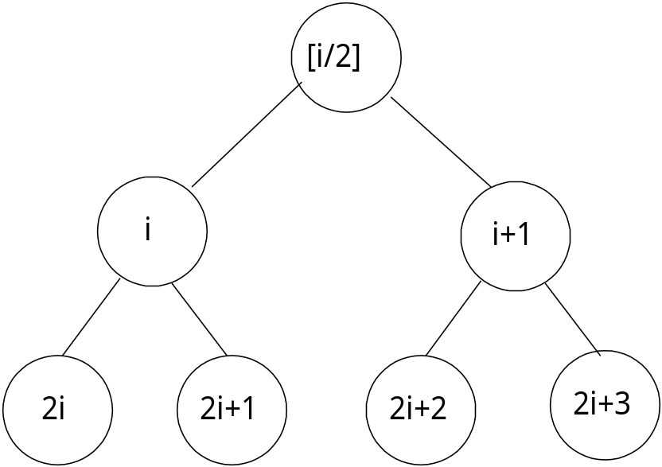
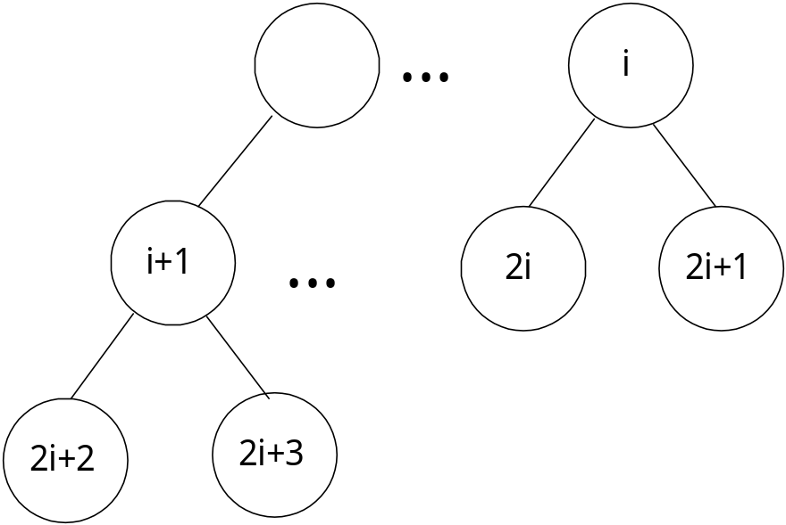
LCHILD(i)
LCHILD(i+1)
RCHILD(i)
RCHILD(i+1)

Slide 78
  二叉树的存储结构
    顺序存储结构
      实现：按满二叉树的结点层次编号，依次存放二叉树中的数据元素
      特点：
        结点间关系蕴含在其存储位置中
        浪费空间，适于存满二叉树和完全二叉树
a
b
c
1 2 3 4 5 6 7 8 9 10 11
a b c d e 0 0 0 0 f g
d
e
#define MAX_TREE_SIZE 100
// 0号单元存放根结点；
typedef TElemType sqBiTree[MAX_TREE_SIZE];
SqBiTree bt;
f
g

Slide 79
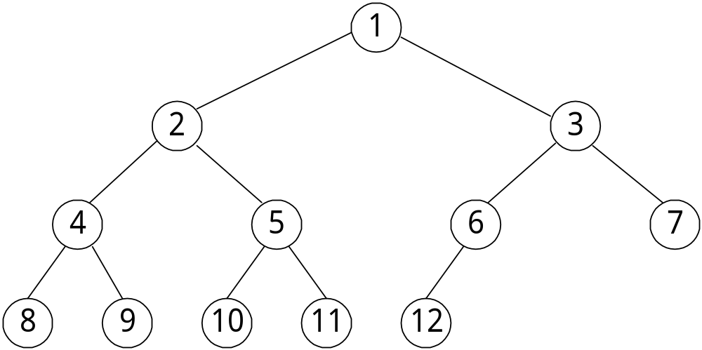
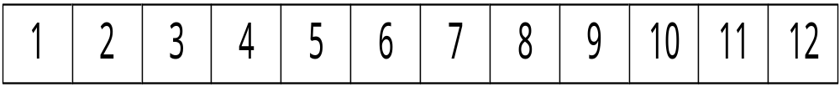
顺序存储结构举例
完全二叉树

Slide 80
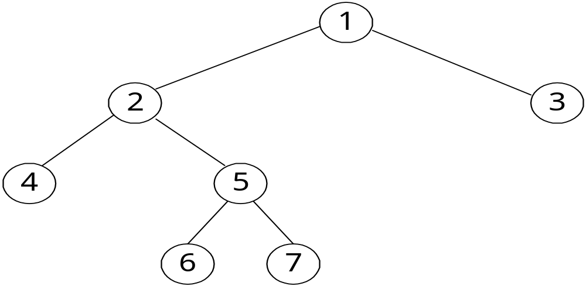
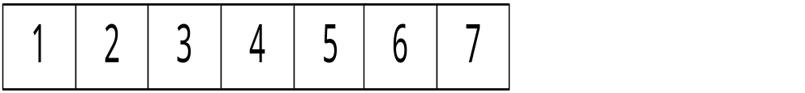
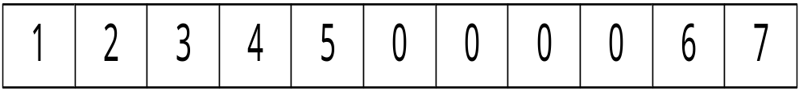
非完全二叉树
×

Slide 81
二叉树的链式存储结构
考虑：
  二叉树的数据元素之间的关系
  任一个结点，最多有两个孩子（直接后继元素）
  二叉链表
data
pLChild
data
pRChild
pLChild pRChild

Slide 82
除根结点外，所有结点都有一个双亲结点（直接前驱元素）；
三叉链表
pParent
data
pLChild
data
pParent
pRChild
pLChild pRChild

Slide 83

root
root
root
A
A
∧
A
∧
∧
B
B
B
C
D
∧
C
∧
D
∧
C
∧
D
E
F
∧
E
∧
∧
F
∧
∧
E
∧
∧
F
∧
二叉树 二叉链表 三叉链表
二叉树链表表示的示例

Slide 84
      二叉链表
typedef struct BitNode
{ TElemType data;
struct BitNode *lchild, *rchild;
}BiTNode, *BiTree;
lchild data rchild
A
^
A
B
B
C
D
C
D
^
^
E
F
F
E
^
^
^
G
G
^
^
在n个结点的二叉链表中，有n+1个空指针域

Slide 85
      三叉链表
typedef struct node
{ Elemtype data;
struct node *lchild, *rchild, *parent;
};
lchild data parent rchild
^
A
A
^
B
B
C
D
C
D
E
F
^
^
F
G
E
^
^
^
^
G
^

Slide 86
基本操作的函数原型说明(一)
Status CreateBiTree(BiTree &T);
  //按先序次序输入二叉树中结点的值（一个字符），
  空格字符表示空树，
  //构造二叉链表表示的二叉树T。
Status PreOrderTraverse(BiTree T, Status(*Visit)(TElemType e));
  //采用二叉链表存储结构,Visit是对结点操作的应用函数
  //先序遍历二叉树T，对每个结点调用函数Visit一次且仅一次。
  //一旦Visit( ) 失败，则操作失败。

Slide 87
基本操作的函数原型说明(二)
Status InOrderTraverse(BiTree T, Status(*Visit)(TElemType e));
  //采用二叉链表存储结构,Visit是对结点操作的应用函数。
  //中序遍历二叉树T，一旦Visit( ) 失败，则操作失败。
Status PostOrderTraverse(BiTree T, Status(*Visit)(TElemType e));
  //采用二叉链表存储结构,Visit是对结点操作的应用函数。
  //后序遍历二叉树T，一旦Visit( ) 失败，则操作失败。
Status LevelOrderTraverse(BiTree T, Status(*Visit)(TElemType e));
  //采用二叉链表存储结构,Visit是对结点操作的应用函数。
  //层序遍历二叉树T，一旦Visit( ) 失败，则操作失败。

Slide 88
  6.3遍历二叉树和线索二叉树
  6.3.1二叉树的遍历
    遍历——按一定规律走遍树的各个顶点，且使每一顶点仅被访问一次，即找一个完整而有规律的走法，以得到树中所有结点的一个线性排列
    由二叉树的递归定义，二叉树的三个基本组成单元是：根结点、左子树和右子树。
    二叉树的遍历可以分解为：访问根，遍历左子树和遍历右子树
A
B
C
D
E
F
G

Slide 89
    方法
      先序遍历：先访问根结点,然后分别先序遍历左子树、右子树
      中序遍历：先中序遍历左子树，然后访问根结点，最后中序遍历右子树
      后序遍历：先后序遍历左、右子树，然后访问根结点
      按层次遍历：从上到下、从左到右访问各结点
D
令：L：遍历左子树
D：访问根结点
R：遍历右子树
有六种遍历方法：
DLR，LDR，LRD，
DRL，RDL，RLD
L
R
LDR、LRD、DLR
RDL、RLD、DRL
约定先左后右,有三种遍历方法： DLR、LDR、LRD ，分别称为先序遍历、中序遍历、后序遍历

Slide 90
先序遍历:
D L R
A
A
D L R
D L R
B
C
D
>
>
>
B
C
D L R
先序遍历序列：A B D C
>
>
D

Slide 91
中序遍历:
L D R
A
A
B
C
L D R
L D R
D
>
B
>
>
C
L D R
>
D
>
中序遍历序列：B D A C

Slide 92
后序遍历:
L R D
A
A
B
C
L R D
L R D
D
>
B
>
>
C
L R D
>
>
D
后序遍历序列： D B C A

Slide 93
-
+
/
a
*
e
f
表达式（a+b*(c-d)-e/f)的二叉树
b
-
c
d
先序遍历：
-
+
a
*
b
-
c
d
/
e
f
中序遍历：
a
+
b
*
c
-
d
-
e
/
f
后序遍历：
a
b
c
d
-
*
+
e
f
/
-

Slide 94
二. 遍历的递归算法
上面介绍了三种遍历方法，显然是用递归的方式给出的三种遍历方法，以先序为例：
先序遍历（DLR）的定义：
先序遍历递归定义
递归项
若二叉树非空
（1）访问根结点；
（2）先序遍历左子树
（3）先序遍历右子树；
该定义隐含着若二叉树为空，结束
这实际上是先序遍历的递归定义，我们知道递归定义包括两个部分：1）基本项（也叫终止项）； 2）递归项

Slide 95
上面先序遍历的定义等价于：
若二叉树为空，结束 ——基本项（也叫终止项）
若二叉树非空 ——递归项
（1）访问根结点；
（2）先序遍历左子树
（3）先序遍历右子树；
下面给出先序、中序、后序遍历递归算法，为了增加算法的可读性，这里对书上算法作了简化，没有考虑访问结点出错的情况（即我们假设调用函数visit( )访问结点总是成功的。

Slide 96
先序遍历递归算法
void PreOrderTraverse(BiTree T, Status(*Visit)(TElemType e))
{
if (T) { //若二叉树为空，结束返回
Visit(T->data)；
PreOrderTraverse(T->lchild, Visit);
PreOrderTraverse(T->rchild, Visit);
}//PreOrderTraverse
最简单的Visit函数是：
Status PrintElement(TElemType e) { //输出元素e的值
printf(e);
return OK;
}

Slide 97
先序遍历二叉树算法
Status PreOrderTraverse( BiTree T, status ( * visit)(TElemType e))
{
if( T )
{
if( (*Visit)(T->data ))
if( PreOrderTraverse( T->LChild, visit ))
if( PreOrderTraverse( T->RChild, visit ))
return OK；
return ERROR;
}
else
return OK;
} // PreOrderTraverse

Slide 98
中序遍历二叉树的递归算法：
void inOrderTraverse(BiTree T)
{ if(T!=NULL)
{ inOrderTraverse(T->lchild);
printf(T->data);
inOrderTraverse(T->rchild);
}
}
后序遍历二叉树的递归算法：
void PostOrderTraverse(BiTree T)
{ if(T!=NULL)
{ PostOrderTraverse(T->lchild);
PostOrderTraverse(T->rchild);
printf(T->data);
}
}

Slide 99
    遍历算法应用
      按先序遍历序列建立二叉树的二叉链表，已知先序序列为：
      A B C Φ Φ D E Φ G Φ Φ F Φ Φ Φ
A
Φ
A
A ^
B
B
B
C
D
C
D
Φ
Φ
E
F
^ C ^
D
E
F
Φ
G
Φ
Φ
G
^ E
^ F ^
^ G ^

Slide 100
算法：
// 根据先序序列，创建一棵二叉树
Status CreateBiTree( BiTree &T) {
scanf( &ch );
if( ch == ‘ ‘ ) T=NULL;
else {
if( ! (T=(BiTNode *)malloc(sizeof(BiTNode))))
exit( OVERFLOW ); //T=new node()
T->data = ch; //生成根结点
CreateBiTree( T->LChild ); //构造左子树
CreateBiTree( T->RChild ); //构造右子树
}
return OK;
}// CreateBiTree;

Slide 101
例1 编写 求二叉树的叶子结点个数的算法
输入：二叉树的二叉链表
结果：二叉树的叶子结点个数
基本思想：遍历操作访问二叉树的每个结点，而且每个结点仅被访问一次。所以可在二叉树遍历的过程中，统计叶子结点的个数。
void leaf(BiTree T) {
//采用二叉链表存贮二叉树，n为全局变量，用于累加二叉树的叶子结点的个数。本算法在先序遍历二叉树的过程中，统计叶子结点的个数
//第一 次被调用时，n=0
if(T) { //若二叉树为空，结束返回
//若二叉树不为空，在先序遍历二叉树的过程中，统计叶子结点的个数
if(T->lchild==null&&T->rchild==null) n=n+1;
leaf(T->lchild);
leaf(T->rchild);
}//if
}//leaf

Slide 102
viod PreOrderTraverse(BiTree T, Status(*Visit)(TElemType e)) {
//采用二叉链表存贮二叉树， visit( )是访问结点的函数。本算法先序
//遍历以为根结点指针的二叉树，对每个数据元素调用函数Visit( )
if (T) { //若二叉树为空，返回
// 若二叉树不为空，访问根结点；遍历左子树，遍历右子树
Visit(T->data)；
PreOrderTraverse(T->lchild, Visit);
PreOrderTraverse(T->rchild, Visit);
}//PreOrderTraverse
比较先序遍历算法和计算叶子结点算法，有什么相同和不同？
访问结点时
调用visit( )
void leaf(BiTree T) {
//采用二叉链表存贮二叉树，n为全局变量，用于累加二叉树的叶子结点,的个数。
//本算法在先序遍历二叉树的过程中，统计叶子结点的个数第一 次被调用时，n=0
if(T) { //若二叉树为空，结束返回
//若二叉树不为空，在先序遍历二叉树的过程中，统计叶子结点的个数
if (T->lchild==null&&T->rchild==null) n=n+1;
leaf(T->lchild);
leaf(T->rchild);
}//if
}//leaf
访问结点时
统计叶子结点的个数
函数名不同
结构类似

Slide 103
二叉树的计数
由二叉树的前序序列和中序序列可唯一地确定一棵二叉树。
例, 前序序列 { ABHFDECKG } 和中序序列 { HBDFAEKCG }, 构造二叉树过程如下：
A
A
HBDF
EKCG
B
EKCG
H
DF

Slide 104
前序序列 { ABHFDECKG }
A
A
A
B
EKCG
B
EKCG
B
E
H
DF
H
F
H
F
KCG
A
D
D
B
E
H
F
C
D
K
G

Slide 105
小 结
遍历：按某种搜索路径访问二叉树的每个结点，每个结点仅被访问一次。
二叉树的遍历可以分解为：访问根，遍历左子树和遍历右子树，
本课程介绍了三种遍历算法：先序遍历、中序遍历、后序遍历；

Slide 106
编写递归算法：对于二叉树中每一个元素值为x的结点，删去以它为根的子树，并释放相应的空间。
分析:
1。在先序遍历二叉树的过程中查找每一个元素值为x的结点；
2。修改其双亲结点的相应指针；
3。释放以它为根的子树上的所有结点，则应该后序遍历以它为根的子树。

Slide 107
void Delete-X( BiTree &BT, ElemType x){
if (BT) {
if (BT->data==x)
{ disp(BT); //后序遍历释放被删子树中所有结点
BT=NULL; // 修改指针，删除子树
}
else
{ Delete-X(BT->Lchild, x);
Delete-X(BT->Rchild, x);
}
} // if
}
返回

Slide 108
编写按层次顺序(同一层自左至右)遍历二叉树的算法。
分析:
按层次遍历的定义:
若树不空，则首先访问根结点，
然后，依照其双亲结点访问的顺序，
依次访问它们的左、右孩子结点;
因此，
需要一个“队列”保存已被访问的结点

Slide 109
void BFSTraverse(BiTree T) {
InitQueue(Q); // 置空的辅助队列Q
if (T) EnQueue(Q, T); // 根结点入队列
while (!QueueEmpty(Q)) {
DeQueue(Q, p); // 队头元素出队并置为p
Visit(p);
if (p->Lchild)
EnQueue(Q, p->Lchild); // 左子树根入队列
if (p->Rchild)
EnQueue(Q, p->Rchild); // 右子树根入队列
} // while
}

Slide 110
编写递归算法，交换二叉树中所有结点的左右子树
注意：此题不能依中序遍历的次序进行
void swap( BiTree BT )
{
if (BT) {
BT->lchild ←→ BT->rchild;
swap( BT->lchild);
swap( BT->rchild);
}
}

Slide 111
求一棵二叉树高度的算法
已知二叉树中的结点类型用BinTreeNode表示，被定义为:
struct BinTreeNode {
char data;
BinTreeNode *leftChild, *rightChild;
};
其中data为结点值域，leftChild和rightChild分别为指向左、右子女结点的指针域，根据下面函数声明编写出求一棵二叉树高度的算法，该高度由函数返回。假定根结点的层次为0，参数BT初始指向这棵二叉树的根结点。
int BTreeHeight ( BinTreeNode* BT );

Slide 112
  算法如下
int BTreeHeight ( BinTreeNode* BT )
{
if ( BT == NULL ) return –1; //对于空树，返回-1并结束递归，1分
else
{
int h1 = BTreeHeight ( BT->leftChild );
//计算左子树的高度，2分
int h2 = BTreeHeight (BT->rightChild );
//计算右子树的高度，2分
if ( h1 > h2 ) return h1+1;
else return h2+1; //返回树的高度，3分
}
}

Slide 113
求一棵二叉树中结点总数的算法
已知二叉树中的结点类型用BinTreeNode表示，被定义为:
struct BTreeNode { char data; BinTreeNode *leftChild, *rightChild; };
其中data为结点值域，leftChild和rightChild分别为指向左、右子女结点的指针域，根据下面函数声明编写出求一棵二叉树中结点总数的算法，该总数值由函数返回。假定参数BT初始指向这棵二叉树的根结点。
int BTreeCount ( BinTreeNode* BT );

Slide 114
  算法如下
int BTreeCount ( BinTreeNode* BT )
{
if ( BT == NULL ) return 0; //2分
else
return BTreeCount ( BT->leftChild ) + BTreeCount ( BT->rightChild ) + 1; //6分
}

Slide 115
求一棵二叉树中叶子结点总数
已知二叉树中的结点类型用BinTreeNode表示，被定义为:
struct BinTreeNode { char data; BinTreeNode *leftChild, *rightChild; };
其中data为结点值域，leftChild和rightChild分别为指向左、右子女结点的指针域，根据下面函数声明编写出求一棵二叉树中叶子结点总数的算法，该总数值由函数返回。假定参数BT初始指向这棵二叉树的根结点。int BTreeLeafCount ( BinTreeNode* BT );

Slide 116
  算法如下
int BTreeLeafCount ( BinTreeNode* BT )
{
if ( BT == NULL ) return 0; //1分
else if (BT->leftChild == NULL && BT->rightChild == NULL)
return 1; //3分
else
return BTreeLeafCount ( BT->leftChild ) + BTreeLeafCount ( BT->rightChild ); //4分
}

Slide 117
删除一棵二叉树中所有结点的算法
已知二叉树中的结点类型用BinTreeNode表示，被定义为:
struct BinTreeNode { char data; BinTreeNode *leftChild, *rightChild; };
其中data为结点值域，leftChild和rightChild分别为指向左、右子女结点的指针域，根据下面函数声明编写出删除一棵二叉树中所有结点的算法，并使树根指针为空。假定引用参数BT初始指向这棵二叉树的根结点。
void ClearBinTree ( BinTreeNode*& BT);

Slide 118
  算法如下
void ClearBinTree ( BinTreeNode*& BT )
{
if ( BT!=NULL )
{ //1分
ClearBinTree ( BT->leftChild ); //递归删除左子树，2分
ClearBinTree ( BT->rightChild ); //递归删除右子树，2分
delete BT; //回收根结点，2分
BT = NULL; //置根指针为空，1分
}
}

Slide 119
判断两棵二叉树是否相等的算法
已知二叉树中的结点类型用BinTreeNode表示，被定义为:
struct BinTreeNode { char data; BinTreeNode *leftChild, *rightChild; };
其中data为结点值域，leftChild和rightChild分别为指向左、右子女结点的指针域，根据下面函数声明编写出判断两棵二叉树是否相等的算法，若相等则返回1，否则返回0。算法中参数T1和T2为分别指向这两棵二叉树根结点的指针。当两棵树的结构完全相同并且对应结点的值相同时才被认为相等。
int BTreeEqual ( BinTreeNode* T1, BinTreeNode* T2 );

Slide 120
  算法如下
int BtreeEqual ( BinTreeNode* T1, BinTreeNode* T2) {
if ( T1 == NULL && T2 == NULL ) return 1; //若两棵树均为空则返回1，1分
else if ( T1 == NULL || T2 == NULL) return 0; //若一棵为空一棵不为空则返回0，2分
else if ( T1->data == T2->data &&
BTreeEqual ( T1->leftChild, T2->leftChild ) &&
BTreeEqual (T1->rightChild, T2->rightChild ) ) return 1; //若根结点值相等并且左、右子树对应相等则两棵树相等，3分
else return 0; //若根结点值不等或左、右子树对应不等则两棵树不等，2分
}

Slide 121
交换一棵二叉树中所有结点的左、右指针域值的算法
已知二叉树中的结点类型用BinTreeNode表示，被定义为:
struct BinTreeNode { char data; BinTreeNode *leftChild, *rightChild; };
其中data为结点值域，leftChild和rightChild分别为指向左、右子女结点的指针域，根据下面函数声明编写出交换一棵二叉树中所有结点的左、右指针域值的算法，算法中参数BT初始指向这棵二叉树的根结点。
void BTreeSwap ( BinTreeNode* BT );

Slide 122
  算法如下
void BTreeSwap ( BinTreeNode* BT ) {
if ( BT != NULL ) { //1分
BinTreeNode* pt = BT->leftChild;
BT->leftChild = BT->rightChild;
BT->rightChild = pt; //交换左右子女指针域的值，3分
BtreeSwap ( BT->leftChild ); //对左子树进行同样处理，2分
BtreeSwap ( BT->rightChild );
//对右子树进行同样处理，2分
}
}

Slide 123
复制一棵二叉树的算法
已知二叉树中的结点类型用BinTreeNode表示，被定义为:
struct BinTreeNode { char data; BinTreeNode *leftChild, *rightChild; };
其中data为结点值域，leftChild和rightChild分别为指向左、右子女结点的指针域，根据下面函数声明编写出复制一棵二叉树的算法，并返回复制得到的二叉树的树根指针。算法中参数BT初始指向待复制二叉树的根结点。
BinTreeNode* BTreeCopy ( BinTreeNode* BT );

Slide 124
  算法如下
BinTreeNode* BtreeCopy ( BinTreeNode* BT ) {
if ( BT == NULL ) return NULL; //1分
else {
BinTreeNode* pt = new BinTreeNode; //得到新结点，1分
pt->data = BT->data; //复制根结点值，1分
pt->leftChild = BtreeCopy ( BT->leftChild ); //复制左子树，2分
pt->rightChild = BTreeCopy ( BT->rightChild ); //复制右子树，2分
return pt;
//返回新树的树根指针，1分
}
}

Slide 125
编写出从一棵二叉树中求出结点值大于x的结点个数的算法
已知二叉树中的结点类型用BinTreeNode表示，被定义为:
struct BinTreeNode { char data; BinTreeNode *leftChild, *rightChild; };
其中data为结点值域，leftChild和rightChild分别为指向左、右子女结点的指针域，根据下面函数声明编写出从一棵二叉树中求出结点值大于x的结点个数的算法，并返回所求结果。算法中参数BT初始指向二叉树的根结点。
int BTreeCount ( BinTreeNode* BT, ElemType x );

Slide 126
  算法如下
//统计出二叉树中大于给定值x的结点个数，该统计值由函数返回
int BtreeCount ( BinTreeNode* BT, ElemType x ) {
if ( BT == NULL ) return 0; //1分
else if ( BT->data > x )
return BtreeCount ( BT->leftChild, x ) + BtreeCount ( BT->rightChild, x ) + 1; //4分
else
return BtreeCount ( BT->leftChild, x ) + BtreeCount ( BT->rightChild, x ); //3分
}

Slide 127
  线索二叉树
    定义：
      前驱与后继：在二叉树的先序、中序或后序遍历序列中两个相邻的结点互称为~
      线索：指向前驱或后继结点的指针称为~
      线索二叉树：加上线索的二叉链表表示的二叉树叫~
      线索化：对二叉树按某种遍历次序使其变为线索二叉树的过程叫~
    实现
      在有n个结点的二叉链表中必定有n+1个空链域
      在二叉树或二叉链表中，若左孩子为空，则画出它的直接前驱，右孩子为空时，则画出它的直接后继，左右孩子不为空时，不需画前驱和后继。这样就得到了线索二叉树或线索二叉链表。

Slide 128
线索二叉树：
当以二叉链表作为存储结构时,只能找到结点的左右孩子的信息,而不能在结点的任一序列的前驱与后继信息,这种信息只有在遍历的动态过程中才能得到,为了能保存所需的信息,可增加标志域;
其中:
0 lchild 域指示结点的左孩子
^{ltag={} 1 lchild 域指示结点的前驱
0 rchild 域指示结点的右孩子
^{rtag={} 1 rchild 域指示结点的后驱
以这种结构构成的二叉链表作为二叉树的存储结构,叫做线索链表,其中指向结点前驱与后继的指针叫做线索.加上线索的二叉树称之为线索二叉树
lchild | ltag | data | rtag | rchild

Slide 129
中序线索二叉树
-
NIL
+
/
NIL
+
*
a
*
e
f
1
b
1
b
-
0
/
0
c
d
e
f

Slide 130
中序线索二叉树
// 二叉树的二叉线索存储表示
typedef enum {Link,Thread} PointerTag;
//Link==0:指针,Thread==1:线索
typedef struct BiThrNode {
TElemType data;
struct BiThrNode *lchild,*rchild;
//左右孩子指针
PointerTag LTag,RTag; //左右标志
}BiThrNode, *BiThrTree;

Slide 131
6.4 树和森林
6.4.1 树的存储结构
  树的存储结构
    双亲表示法
      实现：定义结构数组存放树的结点，每个结点含两个域：
        数据域：存放结点本身信息
        双亲域：指示本结点的双亲结点在数组中位置
      特点：找双亲容易，找孩子难

Slide 132
// 树的双亲表示法的存贮结构
#define MAX_TREE_SIZE 100
typedef struct PTNode
{
TElemType data; // 数据元素
int Parent; // 双亲结点在存贮区中的位置
}PTNode;
typedef struct
{
PTNode Nodes[ MAX_TREE_SIZE ];
int n; // 结点数
}PTree;

Slide 133
a
0号单元不用或
存结点个数
data
parent
b
c
0
0
9
d
e
f
1
a
0
2
b
1
g
h
i
3
c
1
4
d
2
5
e
2
6
f
3
7
g
5
8
h
5
如何找孩子结点
9
i
5

Slide 134
    孩子表示法
      多重链表：每个结点有多个指针域，分别指向其子树的根
任一数据元素，有0个或多个孩子；
因此可以设计一个链式存储结构，其结点除放置数据元素外，还可以放置若干指针，分别用来指示该结点的所有孩子结点在存储空间中的位置。

Slide 135
a
b
c
data
fc
d
e
f
0
2
3
1
a
^
g
h
i
b
4
5
2
^
c
6
3
^
4
d
^
7
8
^
5
e
9
6
f
^
7
g
^
8
h
^
如何找双亲结点
9
i
^

Slide 136
      带双亲的孩子链表
data
parent
fc
a
2
3
1
a
0
^
b
c
b
1
4
5
2
^
d
e
f
6
3
c
1
^
g
h
i
4
d
2
^
7
8
^
5
e
2
9
6
f
3
^
7
g
5
^
8
h
5
^
9
i
5
^

Slide 137
    孩子兄弟表示法（二叉树表示法）
      实现：用二叉链表作树的存储结构，链表中每个结点的两个指针域分别指向其第一个孩子结点和下一个兄弟结点
      特点
        操作容易
        破坏了树的层次
typedef struct CSNode
{
  TElemType data;
  struct CSNode *pFirstChild;
  struct CSNode *pNextSibling;
}CSNode, *CTree;

Slide 138
a
a
^
b
b
c
c
^
d
e
f
f
d
^
^
e
^
^
g
h
i
g
h
i
^
^
^
^

Slide 139
  6.4.2森林与二叉树转换
对应
二叉树
树
A
A
A ^
存储
B
B
C
E
^ B
存储
C
D
C
D
E
^ D ^
解释
解释
^ E ^
A ^
A ^
^ B
^ B
C
^ E ^
C
^ D ^
^ D ^
^ E ^

Slide 140
    将树转换成二叉树
      加线：在兄弟之间加一连线
      抹线：对每个结点，除了其左孩子外，去除其与其余孩子之间的关系
      旋转：以树的根结点为轴心，将整树顺时针转45°
A
A
A
B
C
D
B
C
D
B
C
D
E
F
G
H
I
E
F
G
H
I
E
F
G
H
I
A
A
B
B
C
D
E
C
F
D
E
F
G
H
I
G
H
树转换成的二叉树其右子树一定为空
I

Slide 141
    将二叉树转换成树
      加线：若p结点是双亲结点的左孩子，则将p的右孩子，右孩子的右孩子，……沿分支找到的所有右孩子，都与p的双亲用线连起来
      抹线：抹掉原二叉树中双亲与右孩子之间的连线
      调整：将结点按层次排列，形成树结构
A
A
A
A
B
B
B
B
E
C
E
C
E
C
E
C
F
D
F
D
F
D
F
D
G
H
G
H
G
H
G
H
A
I
I
I
I
B
C
D
E
F
G
H
I

Slide 142
    森林转换成二叉树
      将各棵树分别转换成二叉树
      将每棵树的根结点用线相连
      以第一棵树根结点为二叉树的根，再以根结点为轴心，顺时针旋转，构成二叉树型结构
A
E
G
A
E
G
B
H
F
B
C
D
F
H
I
C
I
J
D
J
A
A
E
B
E
G
B
G
F
H
C
F
C
H
I
D
D
I
J
J

Slide 143
    二叉树转换成森林
      抹线：将二叉树中根结点与其右孩子连线，及沿右分支搜索到的所有右孩子间连线全部抹掉，使之变成孤立的二叉树
      还原：将孤立的二叉树还原成树
A
B
A
A
E
G
E
G
B
B
H
C
F
E
F
H
G
C
I
D
C
F
D
J
I
H
D
J
I
E
G
J
A
B
C
D
F
H
I
J

Slide 144
  6.4.3 树和森林的遍历
    树的遍历
      遍历——按一定规律走遍树的各个顶点，且使每一顶点仅被访问一次，即找一个完整而有规律的走法，以得到树中所有结点的一个线性排列
      常用方法
        先根（序）遍历：先访问树的根结点，然后依次先根遍历根的每棵子树
        后根（序）遍历：先依次后根遍历每棵子树，然后访问根结点
        按层次遍历：先访问第一层上的结点，然后依次遍历第二层，……第n层的结点

Slide 145
A
先序序列
  ABCEFD
后序序列
  BEFCDA
B
C
D
E
F

Slide 146
森林遍历
  先序遍历森林
    若森林非空：
      访问森林中第一棵树的根结点；
      先序遍历第一棵树根结点的子树森林；
      先序遍历除第一棵树后剩余的树构成的森林；
  中序遍历森林
    若森林非空：
      中序遍历第一棵树根结点的子树森林；
      访问第一棵树的根结点；
      中序遍历除第一棵树后剩余的树构成的森林；

Slide 147
先序遍历
  ABCDEFGHIJ
中序遍历
  BCDAFEHJIG
A
E
G
B
C
D
F
H
I
J
中序：
  可以看作是：森林——根——森林
  从转化为二叉树来看：
    左子树——根——右子树；
没有后序
  若子树森林——森林——根，则把同一棵树割裂

Slide 148
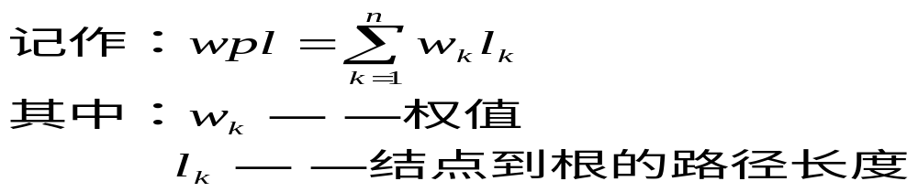
6.6 哈夫曼树及其应用
  哈夫曼树(Huffman)——带权路径长度最短的树
    基本概念
      路径：从树中一个结点到另一个结点之间的分支构成这
      两个结点间的~
      路径长度：路径上的分支数目
      树的路径长度：从树根到每一个结点的路径长度之和
      树的带权路径长度：树中所有带权叶子结点的路径长度之和
      Huffman树——设有n个权值{w₁,w_{2,}……w_{n}}，构造一棵有n个叶子结点的二叉树，每个叶子的权值为w_{i},则wpl最小的二叉树叫~

Slide 149
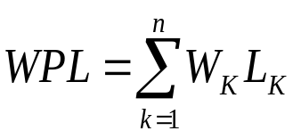
例 有4个结点，权值分别为7，5，2，4，构造有4个叶子结点的二叉树
c
2
a
b
c
d
7
5
2
4
4
d
WPL=7*2+5*2+2*2+4*2=36
a
b
7
a
7
5
WPL=7*3+5*3+2*1+4*2=46
5
b
2
c
d
4
WPL=7*1+5*2+2*3+4*3=35

Slide 150
例 w={5, 29, 7, 8, 14, 23, 3, 11}
29
29
42
14
15
23
19
5
29
7
8
14
23
3
11
7
8
11
8
29
7
8
14
23
11
8
5
3
5
3
42
58
29
14
23
11
8
15
23
19
29
29
5
3
7
8
11
8
14
15
29
14
23
15
19
5
3
7
8
7
8
11
8
100
5
3
29
23
19
29
42
58
11
8
14
15
23
19
29
29
5
3
7
8
11
8
14
15
5
3
7
8

Slide 151
      Huffman编码：数据通信用的二进制编码
        思想：根据字符出现频率编码，使电文总长最短
        编码：根据字符出现频率构造Huffman树，然后将树中结点引向其左孩子的分支标“0”，引向其右孩子的分支标“1”；每个字符的编码即为从根到每个叶子的路径上得到的0、1序列
例 要传输的字符集 D={C,A,S,T, ; }
字符出现频率 w={2,4,2,3,3}
14
1
0
T : 00
; : 01
A : 10
C : 110
S : 111
0
6
8
1
0
1
3
3
4
4
T
;
0
1
A
2
2
C
S

Slide 152
假设用于通信的电文仅由8个字母组成，字母在电文中出现的频率分别为0.07，0.19，0.02，0.06，0.32，0.03，0.21，0.10。试为这8个字母设计哈夫曼编码。使用三位等长的二进制编码表示是另一种编码方案。对于上述实例，利用求出两种编码方案的带权路径长度比较两种方案的优缺点。（10分）

Slide 153
第七章 图

Slide 154
一 图的概念
1 图的逻辑结构
是一种多对多的结构关系，每个元素可以有零个或多个直接前趋；零个或多个直接后继；

Slide 155
无向图：在图G中，若所有边是无向边，则称G为无向图
有向图：在图G中，若所有边是有向边，则称G为有向图
混和图：在图G中，即有无向边也有有向边，则称G为混合图
V1
V2
V1
V2
V1
V2
V3
V3
V4
V4
V5
V3
V4

Slide 156
7.1 图的基本概念
2 图的基本操作
CreateGraph(&G,V,VR);
DestroyGraph(&G);
LocateVex(G,u);
GetVex(G,v);
PutVex(&G,v,value);

Slide 157
7.1 图的基本概念
FirstAdjVex(G,v);
NextAdjVex(G,v,w);
InsertVex(&G,v);
DeleteVex(&G,v);
InsertArc(&G,v,w);
DeleteArc(&G,v,w);
DFSTraverse(G,v,Visit( ));
BFSTraverse(G,v,Visit( ));

Slide 158
7.2.1 数组表示法(邻接矩阵表示)
邻接矩阵：G的邻接矩阵是满足如下条件的n阶矩阵：
1 若(vi,vi+1)∈E 或 <vi,vi+1>∈E
0 否则
A[i][j]=
V0
V1
0 1 0 1 0
0 1 0 1
0 1 0 1 1
0 1 0 0
0 1 1 0 0
V0
V1
V2
V3
V2
0 1 1 0
0 0 0 0
0 0 0 1
0 0 0
V3
V4
在数组表示法中，
用邻接矩阵表示顶点间的关系

Slide 159
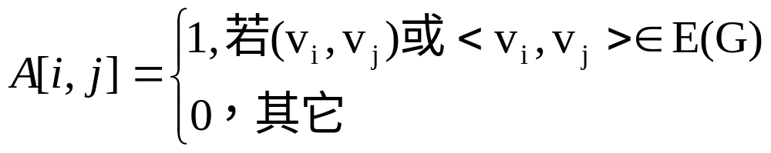
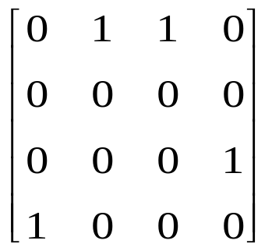
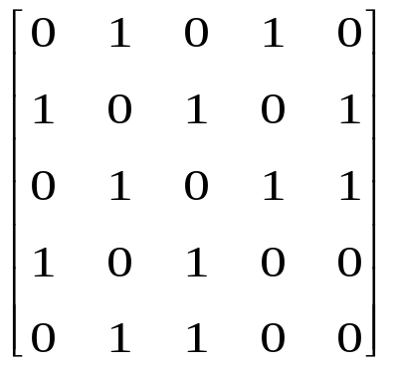
①
②
③
④
①
例
1
2
②
③
3
4
④
G1
①
②
③
④
⑤
例
1
2
①
②
3
③
4
5
④
G2
⑤

Slide 160
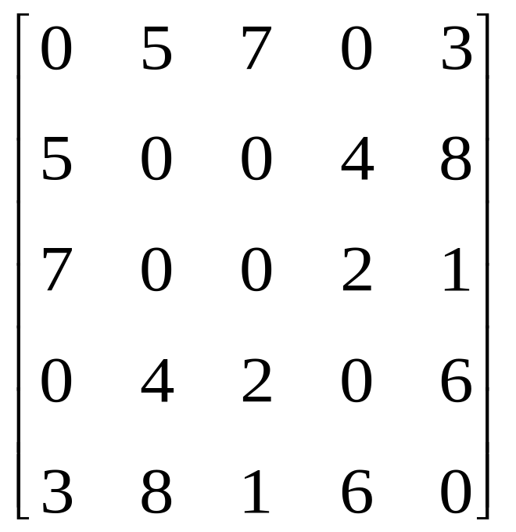
对于网，可以用aij表示权。若vi和vj不邻接（或没有vi邻接到vj），则可以用无限大∞表示权。
①
②
③
④
⑤
例
1
5
2
①
∞
∞
3
7
8
②
5
4
∞
∞
1
6
③
∞
∞
3
4
2
④
∞
∞
⑤
∞

Slide 161
§ 7.2 图的存储结构
设G是Mgraph 类型的变量，用于存储无向图，该图有n个顶点，e条边，G的图示如下：
V1
0
n
e
AG
存储顶点数组
G.vexs
G.arcs
G.vexnumG.arcnu G.kind
存储邻接矩阵的二维数组
图的顶点个数
图的边数
图的类型

Slide 162
  特点：
  无向图的邻接矩阵对称，可压缩存储；有n个顶点的无向图需存储空间为n(n+1)/2
  有向图邻接矩阵不一定对称；有n个顶点的有向图需存储空间为n²
  无向图中顶点Vi的度TD(Vi)是邻接矩阵A中第i行元素之和.
  有向图中，
    顶点Vi的出度是A中第i行元素之和
    顶点Vi的入度是A中第i列元素之和

Slide 163
  7.2.2邻接表
数组表示法着眼于顶点之间的关系；
类似于树的孩子表示法，如果能把图中任一个顶点的所有邻接点都表示出来，也就可以表示图。
邻接表。方法：
    实现：为图中每个顶点建立一个单链表，第i个单链表中的结点表示依附于顶点Vi的边（有向图中指以Vi为尾的弧）
表结点
头结点
adjvex
nextarc
info
data
firstarc

Slide 164
a
b
vexdata
firstarc
adjvex
next
例
1
a
3
2
^
2
b
^
3
c
4
c
d
^
4
d
1
G1
^
vexdata
firstarc
adjvex
next
例
a
b
1
a
2
4
^
2
b
^
1
3
5
c
3
c
5
2
4
^
d
e
4
d
1
3
^
G2
5
e
2
3
^

Slide 165
#define MAX_VERTEX_NUM 20
typedef struct ArcNode{ //边/弧结点的类型定义
int adjvex; //边/弧的另一顶点的在数组中的位置
struct ArcNode *nextarc; //指向下一条边/弧的指针
}ArcNode;
typedef struct VNode { //顶点结点和数组的类型定义
VertexType data; //顶点信息
ArcNode *finrstarc; //指向关联该顶点的边/弧链表
}Vnode, AdjList[MAX_VERTEX_NUM];
typedef struct {
AdjList vertices;
int vexnum, arcnum; //图的当前顶点数和弧数
int kind; //图的种类标志
}ALGraph;

Slide 166
    特点
      无向图中顶点V_{i}的度为第i个单链表中的结点数
      有向图中
        顶点Vi的出度为第i个单链表中的结点个数
        顶点Vi的入度为整个单链表中邻接点域值是i的结点个数
      逆邻接表：有向图中对每个结点建立以Vi为头的弧的单链表
vexdata
firstarc
adjvex
next
例
a
b
1
4
a
^
2
b
1
^
c
d
3
c
1
^
G1
4
d
3
^

Slide 167
邻接表:
  优点：
    找顶点？容易，在数组中；
    顶点之间的关系（边）或边的信息？容易，从顶点开始遍历链表；
  问题：
    在无向图中，边是一种“对称”关系，因此在邻接表中，表示任一条边的结点都有两个，而且分别在两个不同的链表中。即：存贮表示中信息有冗余，维护不容易。

Slide 168
  无向图的邻接多重表表示法
边结点
mark
ivex
ilink
jvex
jlink
info
mark,访问标志；
ivex/jvex:边依符的两个顶点的位置；
ilink/jlink:两个顶点的下一条边；
info:边的信息
顶点结点
邻接多重表（Adjacency Multilist）
data
firstedge

Slide 169
例
a
b
c
d
e
^
^
1
a
1 2
1 4
2
b
3
c
3 2
3 4
4
d
5
e
5 2
3 5
^
^
^

Slide 170
7.3 图的遍历
图的遍历（Traversing Graph）:从图中某一个顶点出发，访问图中的其余顶点，且使每个顶点仅被访问一次。
方法：
  深度优先搜索
  广度优先搜索
它们对无向图和有向图都适用
深度优先搜索类似于树的先根遍历
广度优先搜索类似于树的层次遍历

Slide 171
深度优先遍历(DFS)
    方法：从图的某一顶点V0出发，访问此顶点；然后依次从V0的未被访问的邻接点出发，深度优先遍历图，直至图中所有和V0相通的顶点都被访问到；若此时图中尚有顶点未被访问，则另选图中一个未被访问的顶点作起点，重复上述过程，直至图中所有顶点都被访问为止
例
V1
V2
V3
V4
V5
V6
V7
V8
深度遍历：V1⇒ V2 ⇒V4 ⇒ V8 ⇒V5 ⇒V3 ⇒V6 ⇒V7

Slide 172
V1
例
V2
V3
V4
V5
V6
V7
V8
深度遍历：V1⇒ V2 ⇒V4 ⇒ V8 ⇒V3 ⇒V6 ⇒V7 ⇒V5

Slide 173
  广度优先遍历(BFS)
    方法：从图的某一顶点V0出发，访问此顶点后，依次访问V0的各个未曾访问过的邻接点；然后分别从这些邻接点出发，广度优先遍历图，直至图中所有已被访问的顶点的邻接点都被访问到；若此时图中尚有顶点未被访问，则另选图中一个未被访问的顶点作起点，重复上述过程，直至图中所有顶点都被访问为止
例
V1
V2
V3
V4
V5
V6
V7
V8
广度遍历：V1⇒ V2 ⇒V3 ⇒ V4 ⇒V5 ⇒V6 ⇒V7 ⇒V8

Slide 174
例
V1
V2
V3
V4
V5
V6
V7
V8
广度遍历：V1⇒ V2 ⇒V3 ⇒ V4 ⇒V6 ⇒V7 ⇒V8 ⇒V5

Slide 175
7.4 图的连通性问题
  生成树
    定义：所有顶点均由边连接在一起，但不存在回路的图叫~
    深度优先生成树与广度优先生成树
    生成森林：非连通图每个连通分量的生成树一起组成非连通图的~
    说明
      一个图可以有许多棵不同的生成树
      所有生成树具有以下共同特点：
        生成树的顶点个数与图的顶点个数相同
        生成树是图的极小连通子图
        一个有n个顶点的连通图的生成树有n-1条边
        生成树中任意两个顶点间的路径是唯一的
        在生成树中再加一条边必然形成回路
      含n个顶点n-1条边的图不一定是生成树
G
K
I
H

Slide 176
深度遍历：V1⇒ V2 ⇒V4 ⇒ V8 ⇒V5 ⇒V3 ⇒V6 ⇒V7
例
V1
广度遍历：V1⇒ V2 ⇒V3 ⇒ V4 ⇒V5 ⇒V6 ⇒V7 ⇒V8
V2
V3
V1
V4
V5
V6
V7
V2
V3
V8
V4
V5
V6
V7
V1
V1
V8
V2
V3
V2
V3
V1
V4
V6
V2
V3
V4
V5
V6
V7
V8
V7
V4
V5
V6
V7
V8
V8
V5
广度优先生成树
深度优先生成树

Slide 177
例
A
B
C
D
E
F
G
H
I
K
J
L
M
A
D
G
K
I
L
C
F
E
H
M
J
B
深度优先生成森林

Slide 178
7
  最小生成树
    问题提出
1
2
7
5
13
9
5
6
24
要在n个城市间建立通信联络网，
顶点——表示城市
权——城市间建立通信线路所需花费代价
希望找到一棵生成树，它的每条边上的权值之和（即建立
该通信网所需花费的总代价）最小———最小代价生成树
10
17
12
3
4
18
    问题分析
n个城市间，最多可设置n(n-1)/2条线路
n个城市间建立通信网，只需n-1条线路
问题转化为：如何在可能的线路中选择n-1条，能把
所有城市（顶点）均连起来，且总耗费
（各边权值之和）最小

Slide 179
    构造最小生成树方法
      方法一：普里姆(Prim)算法
        算法思想：设N=(V,{E})是连通网，TE是N上最小生成树中边的集合
        初始令U={u0},(u0∈V), TE=Φ
        在所有u∈U,v∈V-U的边(u,v)∈E中，找一条代价最小的边(u0,v0)
        将(u0,v0)并入集合TE，同时v0并入U
        重复上述操作直至U=V为止，则T=(V,{TE})为N的最小生成树
        算法实现：图用邻接矩阵表示
        算法评价：T(n)=O(n²)
Notes:
对角线元素全为0。构造最小生成树的过程中，若顶点已包含在生成树里，就把其对应的对角线元素置为“1”；若边(vi,vj)已包含进生成树里，就把A[i,j]或A[j,i]位于下三角的一个置为负值

Slide 180
1
1
1
1
例
6
5
1
1
1
2
4
5
5
3
3
3
3
2
4
6
4
6
6
5
6
1
1
1
1
4
1
2
1
4
2
4
5
5
3
3
3
4
2
2
3
2
4
4
6
6
5
6

Slide 181
      方法二：克鲁斯卡尔(Kruskal)算法
        算法思想：设连通网N=(V,{E})，令最小生成树
        初始状态为只有n个顶点而无边的非连通图T=(V,{Φ})，每个顶点自成一个连通分量
        在E中选取代价最小的边，若该边依附的顶点落在T中不同的连通分量上，则将此边加入到T中；否则，舍去此边，选取下一条代价最小的边
        依此类推，直至T中所有顶点都在同一连通分量上为止
例
1
5
1
6
2
1
4
1
5
5
2
5
4
3
3
3
2
3
2
6
4
4
6
5
6
5
6

Slide 182
7.5 拓扑排序
  问题提出：学生选修课程问题
    顶点——表示课程
    有向弧——表示先决条件，若课程i是课程j的先决条件，则图中有弧<i,j>
    学生应按怎样的顺序学习这些课程，才能无矛盾、顺利地完成学业
    ——拓扑排序
  定义
    AOV网——用顶点表示活动，用弧表示活动间优先关系的有向图称为顶点表示活动的网(Activity On Vertex network)，简称AOV网
      若<vi,vj>是图中有向边，则vi是vj的直接前驱；vj是vi的直接后继
      AOV网中不允许有回路，这意味着某项活动以自己为先决条件

Slide 183
  拓扑排序——把AOV网络中各顶点按照它们相互之间的优先关系排列成一个线性序列的过程叫~
  拓扑排序的方法
    在有向图中选一个没有前驱的顶点且输出之
    从图中删除该顶点和所有以它为尾的弧
    重复上述两步，直至全部顶点均已输出；或者当图中不存在无前驱的顶点为止

Slide 184
C4
C5
C2
C1
C3
C7
C12
C8
C9
C10
C6
C11
拓扑序列：C1--C2--C3--C4--C5--C7--C9--C10--C11--C6--C12--C8
或 ：C9--C10--C11--C6--C1--C12--C4--C2--C3--C5--C7--C8
一个AOV网的拓扑序列不是唯一的

Slide 185
C4
C5
C2
C1
C3
C7
C12
C8
C9
C10
C6
C11

Slide 186
C4
C5
C4
C5
C2
C3
C7
C3
C7
C12
C12
C8
C8
C9
C10
C6
C9
C10
C6
C11
C11
拓扑序列：C1--C2
拓扑序列：C1
（2）
（1）

Slide 187
C4
C5
C5
C7
C7
C12
C12
C8
C8
C9
C10
C6
C9
C10
C6
C11
C11
拓扑序列：C1--C2--C3
拓扑序列：C1--C2--C3--C4
（3）
（4）

Slide 188
C7
C12
C12
C8
C8
C10
C9
C6
C9
C10
C6
C11
C11
拓扑序列：C1--C2--C3--C4--C5--C7
（6）
拓扑序列：C1--C2--C3--C4--C5
（5）
C12
C12
C8
C8
C6
C10
C6
C11
C11
拓扑序列：C1--C2--C3--C4--C5--C7--C9
--C10
拓扑序列：C1--C2--C3--C4--C5--C7--C9
（8）

Slide 189
C12
C12
C8
C8
C6
（9）
（10）
拓扑序列：C1--C2--C3--C4--C5--C7--C9
--C10--C11
拓扑序列：C1--C2--C3--C4--C5--C7--C9
--C10--C11--C6
C8
（11）
拓扑序列：C1--C2--C3--C4--C5--C7--C9
--C10--C11--C6--C12--C8
拓扑序列：C1--C2--C3--C4--C5--C7--C9
--C10--C11--C6--C12
（12）

Slide 190
7.5.2 关键路径
  问题提出
把工程计划表示为有向图，用顶点表示事件，弧表示活动；
每个事件表示在它之前的活动已完成，在它之后的活动可以开始
例 设一个工程有11项活动，9个事件
事件 V1——表示整个工程开始
事件V9——表示整个工程结束
问题：（1）完成整项工程至少需要多少时间？
（2）哪些活动是影响工程进度的关键？
2
7
a10=2
a1=6
a4=1
a7=9
1
9
a2=4
5
a8=7
a5=1
a11=4
3
8
a3=5
a9=4
a6=2
4
6

Slide 191
  关键路径
  定义
    AOE网(Activity On Edge)——也叫边表示活动的网。AOE网是一个带权的有向无环图，其中顶点表示事件，弧表示活动，权表示活动持续时间
    路径长度——路径上各活动持续时间之和
    关键路径——路径长度最长的路径叫~
    Ve(j)——表示事件Vj的最早发生时间
    Vl(j)——表示事件Vj的最迟发生时间
    e(i)——表示活动ai的最早开始时间
    l(i)——表示活动ai的最迟开始时间
    l(i)-e(i)——表示完成活动ai的时间余量
    关键活动——关键路径上的活动叫~，即l(i)=e(i)的活动

Slide 192
2
7
a10=2
  求关键路径步骤
    求Ve(i)
    求Vl(j)
    求e(i)
    求l(i)
    计算l(i)-e(i)
a1=6
a4=1
a7=9
1
9
a2=4
5
a8=7
a5=1
a11=4
3
8
a3=5
a9=4
a6=2
4
6
活动 e l l-e
a1
a2
a3
a4
a5
a6
a7
a8
a9
a10
a11
0
0
0
✓
✓
✓
✓
✓
✓
顶点 Ve Vl
0
2
2
V1
V2
V3
V4
V5
V6
V7
V8
V9
0
6
4
5
7
7
16
14
18
0
6
6
8
7
10
16
14
18
0
3
3
6
6
0
4
6
2
5
8
3
7
7
0
7
7
0
7
10
3
16
16
0
14
14
0

Slide 193
6.7 最短路径
  问题提出
用带权的有向图表示一个交通运输网，图中：
顶点——表示城市
边——表示城市间的交通联系
权——表示此线路的长度或沿此线路运输所花的时间或费用等
问题：从某顶点出发，沿图的边到达另一顶点所经过的路径中，
各边上权值之和最小的一条路径——最短路径
  从某个源点到其余各顶点的最短路径
0
32
最短路径
长度
8
13
<V0,V1>
13
2
1
<V0,V2>
8
30
9
7
5
6
<V0,V2,V3>
13
3
<V0,V2,V3,V4>
19
5
17
6
2
<V0,V2,V3,V4,V5>
21
4
<V0,V1,V6>
20

Slide 194
迪杰斯特拉(Dijkstra)算法思想
首先，在这些最短路径中，长度最短的这条路径上必定只有一条弧，且它的权值是从源点出发的所有弧上权的最小值。
其次，第二条长度次短的最短路径只可能有两种情况：
1)或者只含一条从源点出发的弧且小于其它从源点出发的弧上的权值；
2)或者是一条只经过已求得最短路径的顶点的路径。
依次类推，按迪杰斯特拉算法先后求得的每一条最短路径必定只有两种情况，或者是由源点直接到达终点，或者是只经过已经求得最短路径的顶点到达终点。

Slide 195
求最短路径步骤
  初使时令 S={V0},T={其余顶点}，T中顶点对应的距离值
    若存在<V0,Vi>，为<V0,Vi>弧上的权值
    若不存在<V0,Vi>，为∝
  从T中选取一个其距离值为最小的顶点W，加入S.
  对T中顶点的距离值进行修改：若加进W作中间顶点，从V0到Vi的距离值比不加W的路径要短，则修改此距离值
  重复上述步骤，直到S中包含所有顶点，即S=V为止 flash\7-5-0.swf

Slide 196
0
32
8
13
2
1
30
5
9
7
6
3
17
6
2
5
4
终点 从V0到各终点的最短路径及其长度
13
<V0,V1>
8
<V0,V2>
∝
30
<V0,V4>
∝
32
<V0,V6>
V2:8
<V0,V2>
13
<V0,V1>
-------
13
<V0,V2,V3>
30
<V0,V4>
∝
32
<V0,V6>
V1:13
<V0,V1>
-------
-------
13
<V0,V2,V3>
30
<V0,V4>
22
<V0,V1,V5>
20
<V0,V1,V6>
V3:13
<V0,V2,V3>
-------
-------
-------
19
<V0,V2,V3,V4>
22
<V0,V1,V5>
20
<V0,V1,V6>
V4:19
<V0,V2,V3,V4>
--------
--------
--------
--------
21
<V0,V2,V3,V4,V5>
20
<V0,V1,V6>
V6:20
<V0, V1,V6>
V1
V2
V3
V4
V5
V6
Vj

Slide 197
每一对顶点之间的最短路径
方法一：每次以一个顶点为源点，重复执行
Dijkstra算法n次—— T(n)=O(n³)
方法二：弗洛伊德(Floyd)算法

Slide 198
第九章 查找
9.1 静态查找表
9.1.1 顺序表的查找
9.1.2 有序表的查找
9.2 动态查找表
9.2.1 二叉排序树和二叉平衡树
9.2.2 B_树和B+树
9.3 哈希( Hashing )表(散列表)

Slide 199
顺序查找
  查找过程：从表的一端开始逐个进行记录的关键字和给定值的比较
  算法描述
找64
例
0 1 2 3 4 5 6 7 8 9 10 11
64
5 13 19 21 37 56 64 75 80 88 92
i
i
i
i
i
监视哨
比较次数=5
比较次数：
查找第n个元素： 1
查找第n-1个元素：2
……….
查找第1个元素： n
查找第i个元素： n+1-i
查找失败： n+1

Slide 200
9.1.2 有序表的查找
有序表：
若线性表中的记录按关键字有序，则称为有序表
查找表组织：
查找表用有序表表示。即将查找表的记录排成按关键字有序的序列

Slide 201
9.1.2 折半查找
  查找过程：每次将待查记录所在区间缩小一半
  适用条件：采用顺序存储结构的有序表
  算法实现
    设表长为n，low、high和mid分别指向待查元素所在区间的上界、下界和中点,k为给定值
    初始时，令low=1,high=n,mid=⎣(low+high)/2⎦
    让k与mid指向的记录比较
      若k==r[mid].key，查找成功
      若k<r[mid].key，则high=mid-1
      若k>r[mid].key，则low=mid+1
    重复上述操作，直至low>high时，查找失败

Slide 202
算法描述
找21
1 2 3 4 5 6 7 8 9 10 11
例
5 13 19 21 37 56 64 75 80 88 92
low
mid
high
1 2 3 4 5 6 7 8 9 10 11
5 13 19 21 37 56 64 75 80 88 92
low
mid
high
1 2 3 4 5 6 7 8 9 10 11
5 13 19 21 37 56 64 75 80 88 92
low
mid
high

Slide 203
找70
1 2 3 4 5 6 7 8 9 10 11
例
5 13 19 21 37 56 64 75 80 88 92
low
mid
high
1 2 3 4 5 6 7 8 9 10 11
5 13 19 21 37 56 64 75 80 88 92
low
mid
high
1 2 3 4 5 6 7 8 9 10 11
5 13 19 21 37 56 64 75 80 88 92
low
mid
high
1 2 3 4 5 6 7 8 9 10 11
5 13 19 21 37 56 64 75 80 88 92
low
high
mid

Slide 204
1 2 3 4 5 6 7 8 9 10 11
5 13 19 21 37 56 64 75 80 88 92
high
low
1 2 3 4 5 6 7 8 9 10 11
5 13 19 21 37 56 64 75 80 88 92
判定树：
6
3
9
1
4
7
10
2
5
8
11

Slide 205
9.2.1 二叉排序树和平衡二叉树
  二叉排序树
    定义：二叉排序树或是一棵空树，或是具有下列性质的二叉树：
      若它的左子树不空，则左子树上所有结点的值均小于它的根结点的值
      若它的右子树不空，则右子树上所有结点的值均大于或等于它的根结点的值
      它的左、右子树也分别为二叉排序树

Slide 206
二叉排序树举例
45
查找过程：
从根结点出发，结点的值与key进行比较：
（1）相等时查找成功；
（2）key较大时，沿右子树继续查找（无右子树表明查找失败）；
（3）key较小时，沿左子树继续查找（无左子树表明查找失败）。
12
53
3
37
100
24
61
90
其中序遍历序列:
3,12,24,37,45,53,61,78,90,100
二叉排序树
78
中序遍历二叉排序树可得到一个关键字的有序序列

Slide 207
例 在如下二叉排序树中查找关键字为24的记录
24<45 继续在左子树中查找
24>12 继续在右子树中查找
45
12
53
3
37
100
24
61
24<37 继续在左子树中查找
90
78
Key=24
查找成功！

Slide 208
例 在如下二叉排序树中查找关键字为60的记录
查找路径
45
12
53
3
37
100
24
61
90
左子树为空
78
查找失败！

Slide 209
二叉排序树的查找算法（1）
BiTree SearchBST(BiTree T,KeyType key){
if(!T)||EQ(key,T->data.key))
return (T);
else if LT(key, T->data.key)
return (SearchBST(T->lchild,key));
else
return (SearchBST(T->rchild.key));
}//SearchBST

Slide 210
二叉排序树的插入（生成）
  插入原则：若二叉排序树为空，则插入结点应为新的根结点；否则，继续在其左、右子树上查找，直至某个叶子结点的左子树或右子树为空为止，则插入结点应为该叶子结点的左孩子或右孩子
  二叉排序树生成：从空树出发，经过一系列的查找、插入操作之后，可生成一棵二叉排序树

Slide 211
例 {10， 18， 3， 8， 12， 2， 7， 3}
10
10
10
10
10
18
3
18
3
18
3
18
8
8
12
10
10
10
3
18
3
18
3
18
2
8
12
2
8
12
2
8
12
7
7
3
中序遍历二叉排序树可得到一个关键字的有序序列

Slide 212
二叉排序树的生成
二叉排序树的生成(连续进行插入操作)
例如:对{45,24,53,45,12,24,90}
关键字序列的二叉排序树生成过程如下:
45
45
45
24
24
53
45
45
24
53
24
53
12
12
90

Slide 213
二叉排序树的删除
要删除二叉排序树中的p结点，分三种情况：
  (1) p为叶子结点，只需修改p双亲f的指针
  f->lchild=NULL
  或 f->rchild=NULL
S
S
P
Q
Q
中序遍历： P S Q
中序遍历：S Q

Slide 214
    (2) p只有左子树或右子树
        p只有左子树，用p的左孩子代替p
S
S
P
Q
PL
Q
PL
中序遍历：PL P S Q
中序遍历：PL S Q
(1)
S
S
Q
P
Q
PL
PL
中序遍历：Q S PL P
中序遍历：Q S PL
(2)

Slide 215
      (2) p只有左子树或右子树
        p只有右子树，用p的右孩子代替p
S
S
P
Q
PR
Q
PR
中序遍历：P PR S Q
中序遍历：PR S Q
(3)
S
S
Q
P
Q
PR
PR
中序遍历：Q S P PR
中序遍历：Q S PR
(4)

Slide 216
(3) p左、右子树均非空
  沿p左子树的根C的右子树分支找到S，S的右子树为空，将S的左子树成为S的双亲Q的右子树，用S取代p (5)
  若C无右子树，用C取代p (6)

Slide 217
中序遍历：CL C ……QL Q SL S P PR F
F
F
P
S
C
PR
C
PR
CL
Q
CL
Q
QL
S
QL
SL
SL
(5)
中序遍历：CL C ……QL Q SL S PR F
F
F
P
C
C
PR
CL
PR
CL
中序遍历：CL C PR F
中序遍历：CL C P PR F
(6)

Slide 218
例
80
50
120
60
150
80
110
80
删除60
60
120
55
70
55
120
删除50
55
70
110
150
53
53
70
110
150
53
10
8
8
4
25
4
25
4
25
8
13
删除10
删除5
5
13
4
13
5
4
4

Slide 219
二叉排序树的删除
要删除二叉排序树中的p结点，分三种情况：
  p为叶子结点，只需修改p双亲f的指针
  f->lchild=NULL f->rchild=NULL
  (2) p只有左子树或右子树
    p只有左子树，用p的左孩子代替p (1)(2)
    p只有右子树，用p的右孩子代替p (3)(4)
  (3) p左、右子树均非空
    沿p左子树的根C的右子树分支找到S，S的右子树为空，将S的左子树成为S的双亲Q的右子树，用S取代p (5)
    若C无右子树，用C取代p (6)

Slide 220
平衡二叉树
平衡二叉树又称AVL树。它或者是一棵空树，或者是具有下列性质的二叉树：它的左子树和右子树都是平衡二叉树，且左子树和右子树的深度之差的绝对值不超过1。
2
1
-1
0
1
0
0
1
0
平衡二叉树
不平衡二叉树
0
结点的平衡因子BF(Balance Factor)是左子树的深度减去右子树的深度,它只可能是 -1, 0, 1

Slide 221
二叉排序树转成平衡树
失去平衡后进行调整的四种情况
(1)单向右旋平衡处理 LL型
  当在左子树上插入左结点,使平衡因子由1增至2时
(2)单向左旋平衡处理 RR型
  当在右子树上插入右结点,使平衡因子由-1增至-2时
(3)双向旋转(先左后右)平衡处理 LR型
  当在左子树上插入右结点,使平衡因子由1增至2时
(4)双向旋转(先右后左)平衡处理 RL型
  当在右子树上插入左结点,使平衡因子由-1增至-2时

Slide 222
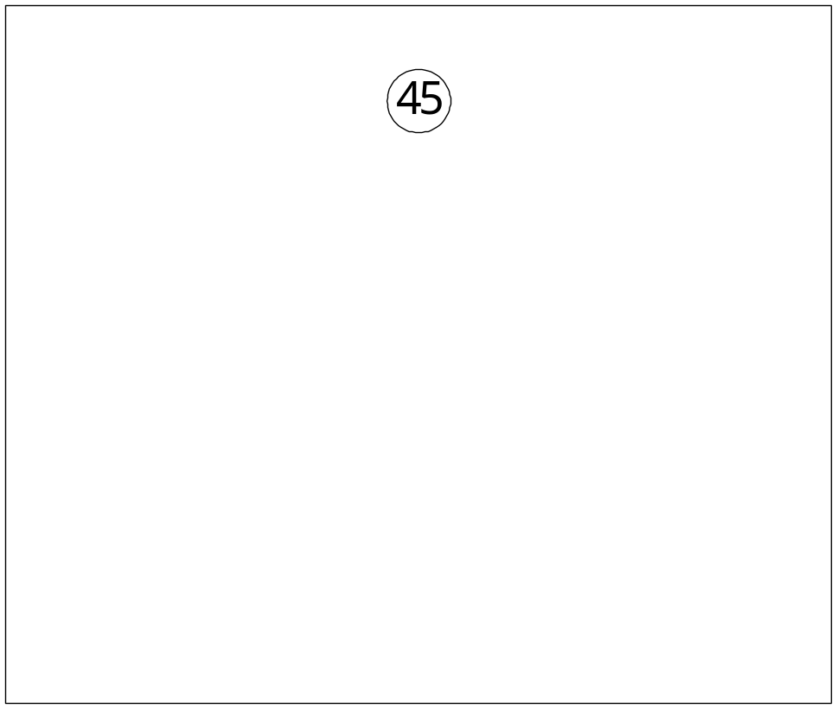
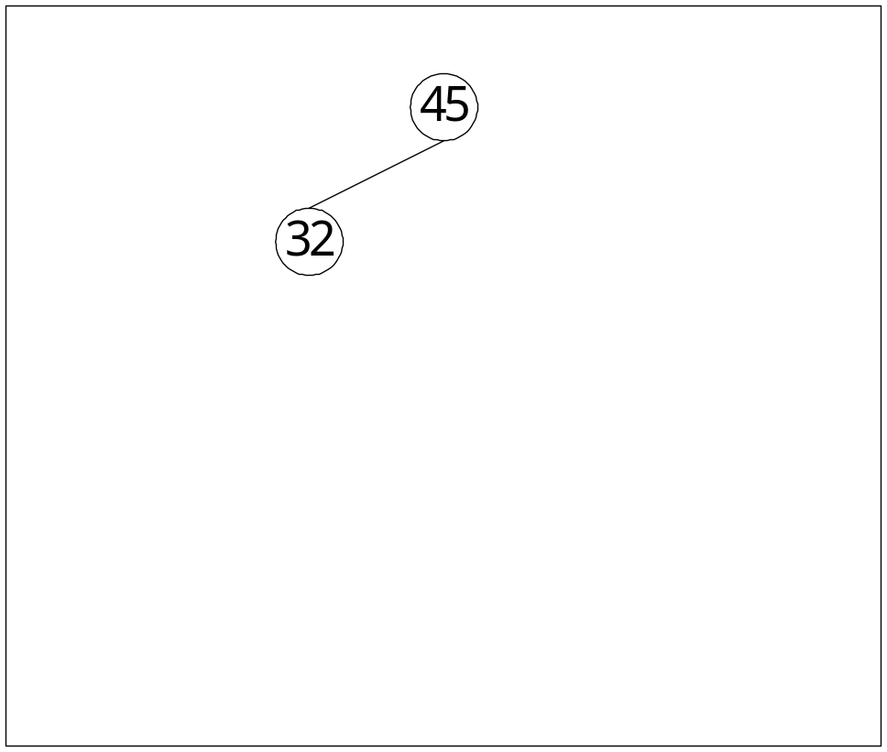
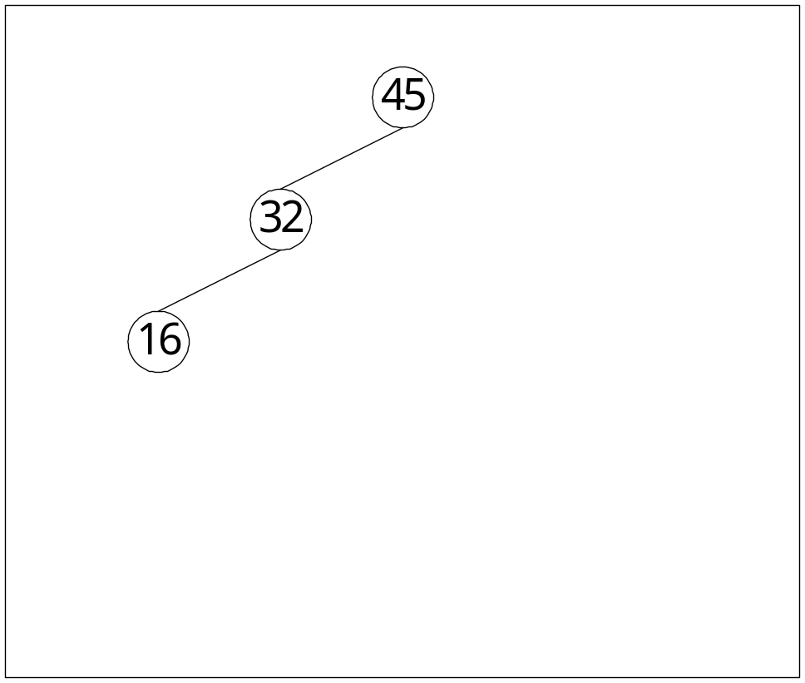
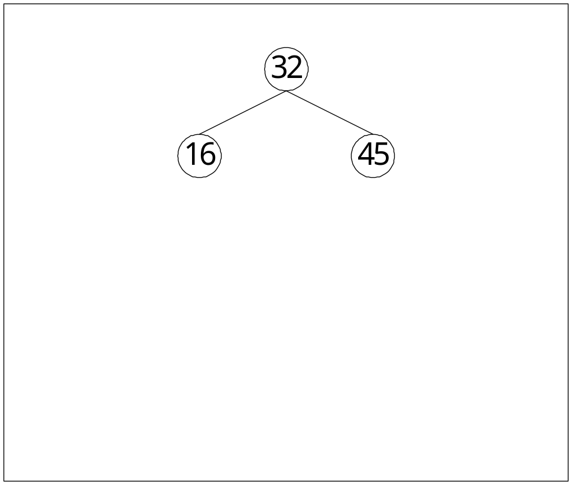
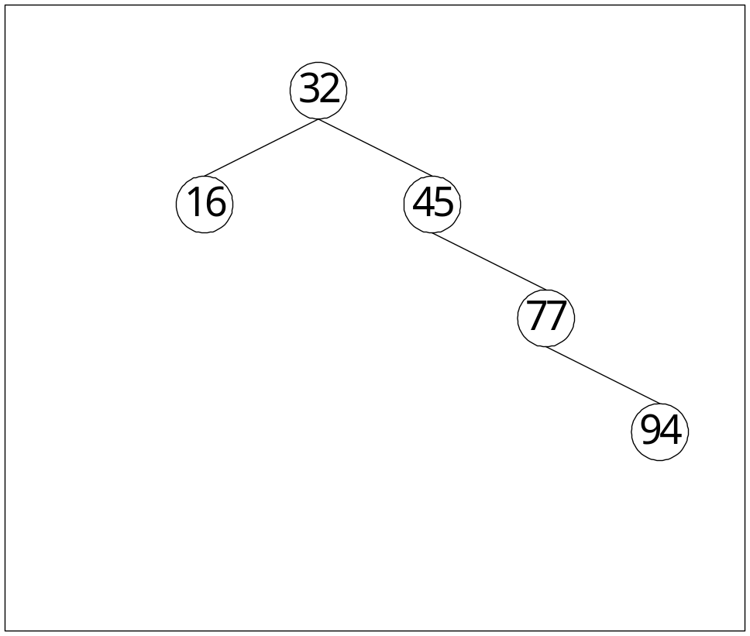
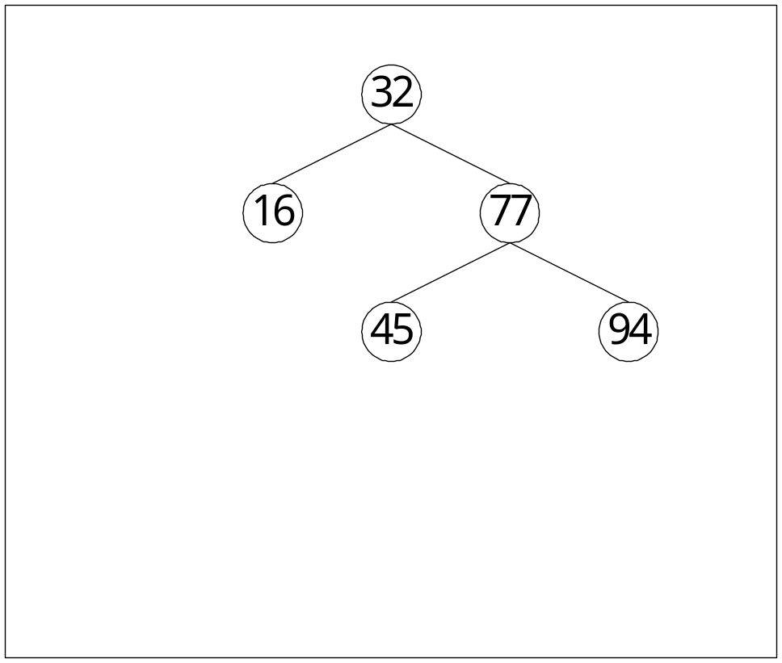
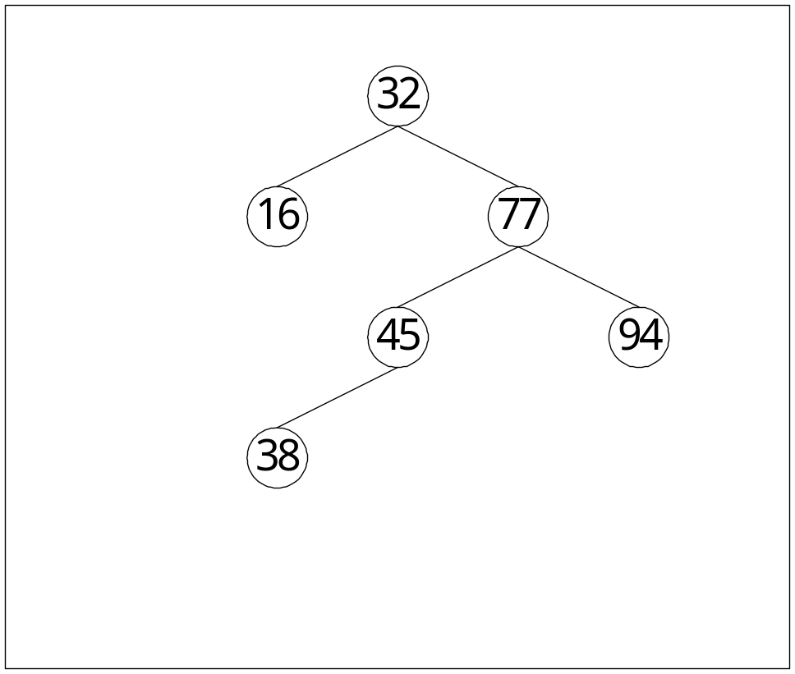
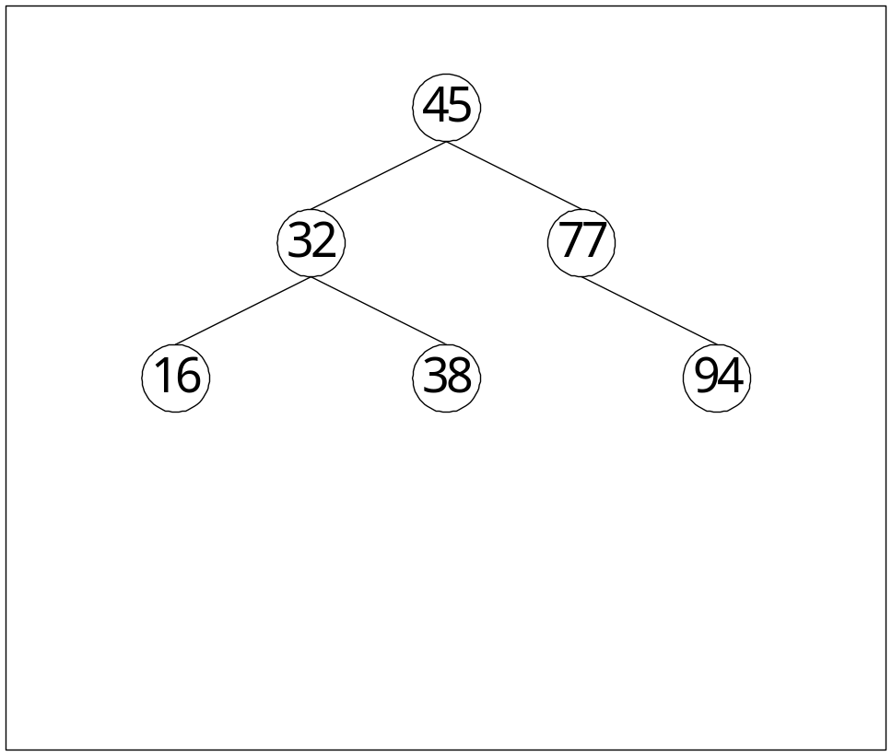
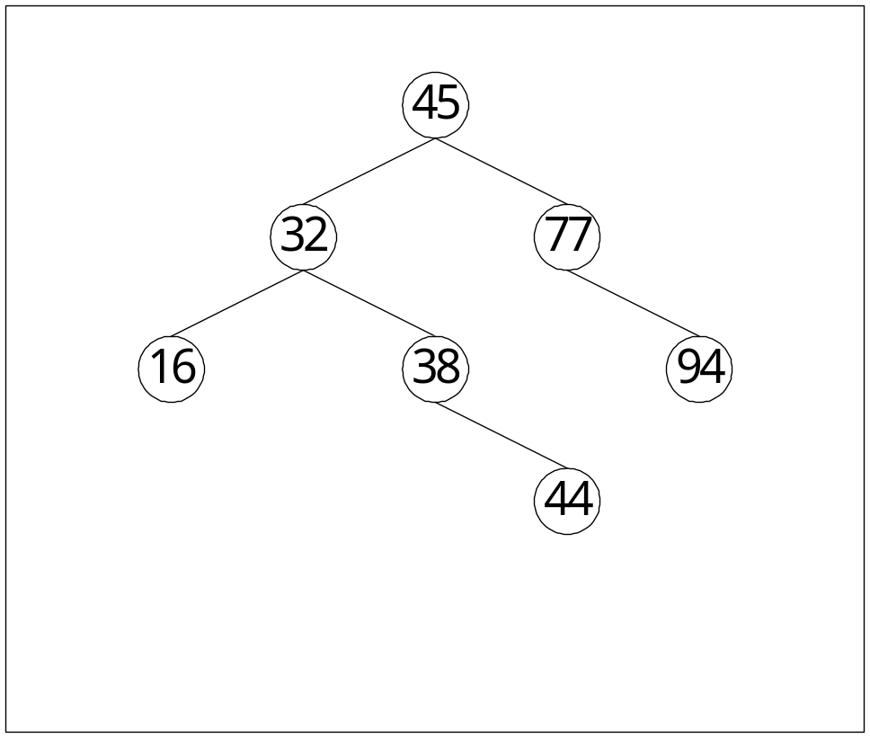
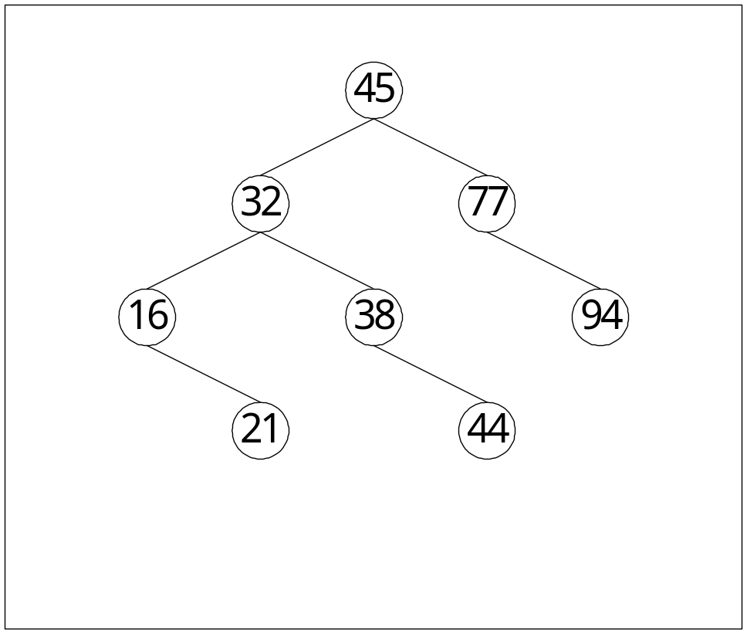
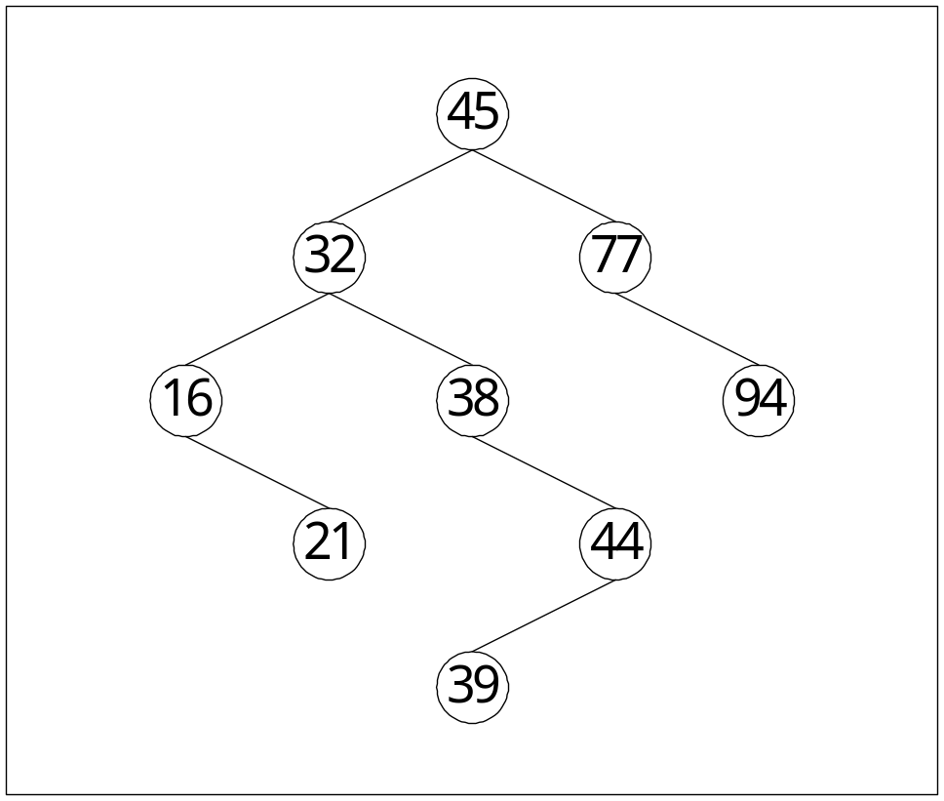
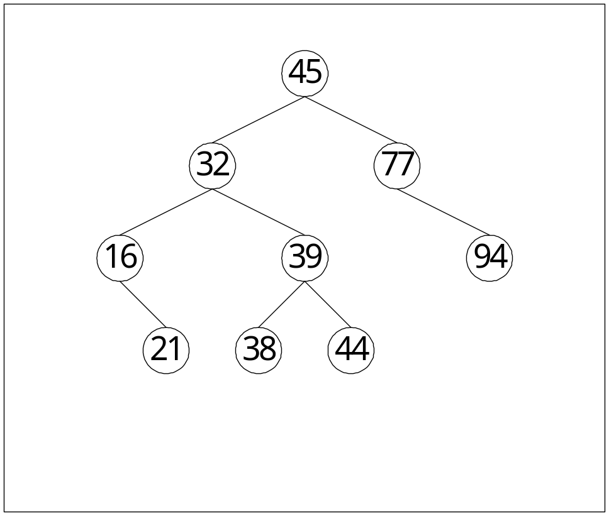
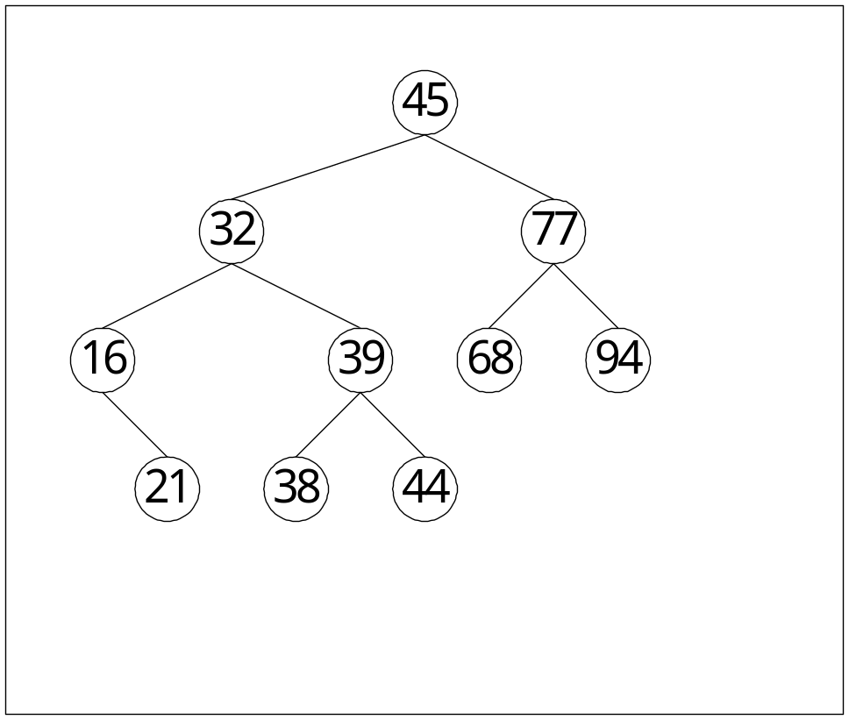
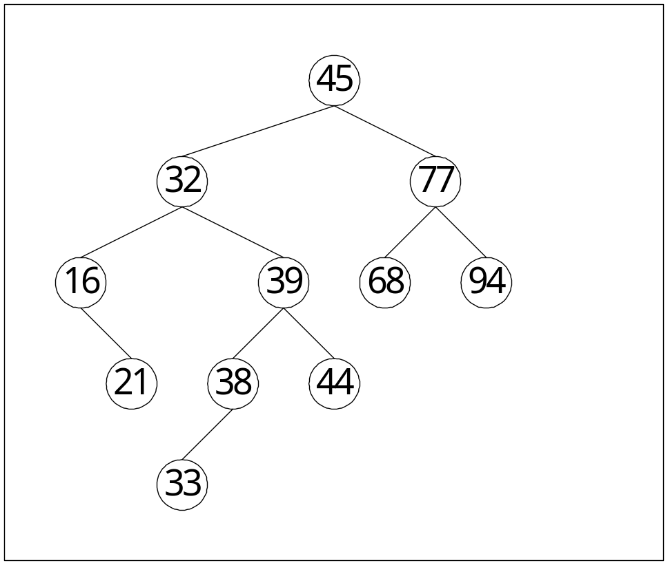
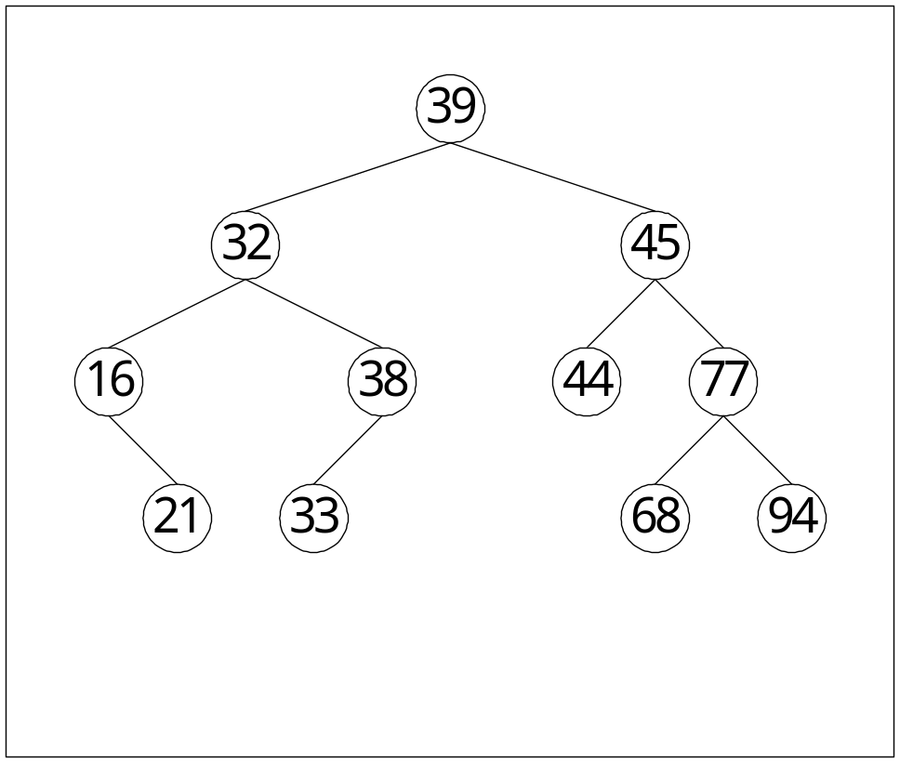
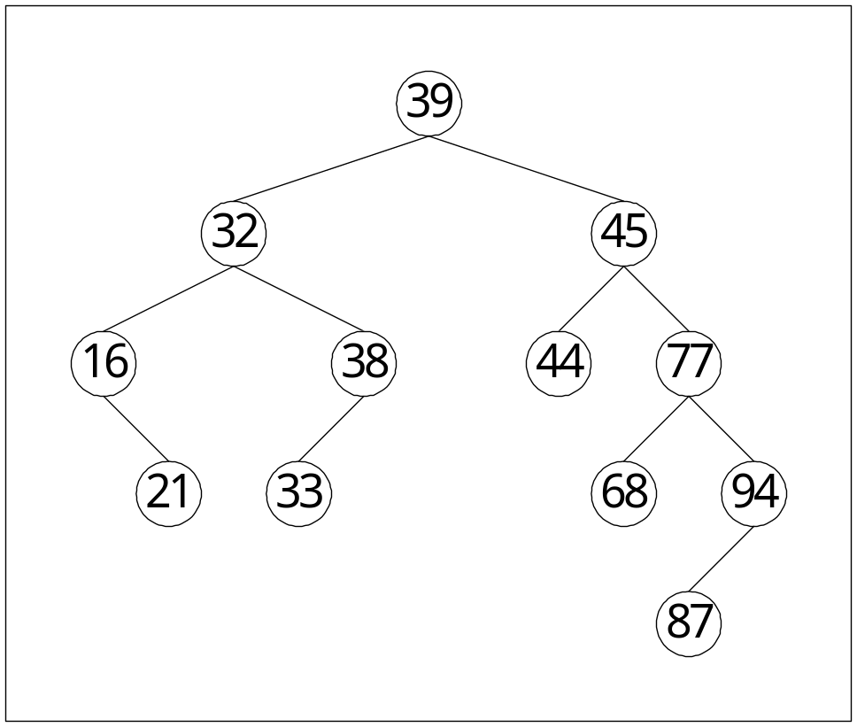
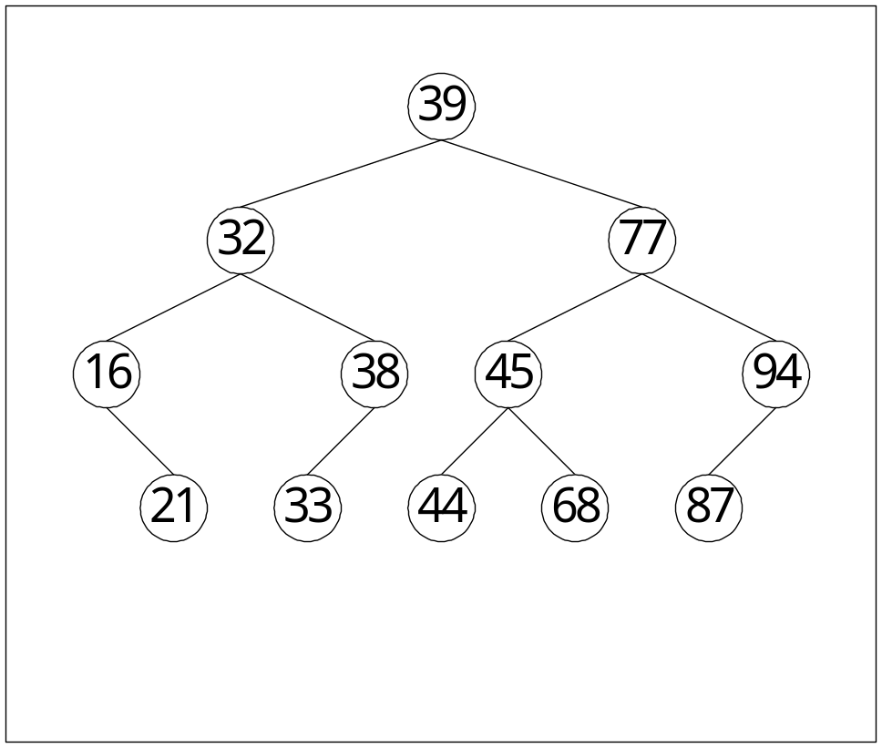
设输入序列：
45, 32, 16, 77, 94, 38, 44, 21, 39, 68, 33, 87

Slide 223
平衡二叉树的查找及性能分析
平衡二叉树本身就是一棵二叉排序树，故它的查找与二叉排序树完全相同。但它的查找 性能优于二叉排序树，不像二叉排序树一样，会出现最坏的时间复杂度O(n)，它的时间复杂度与二叉排序树的最好时间复杂相同，都为O(log₂n)。

Slide 224
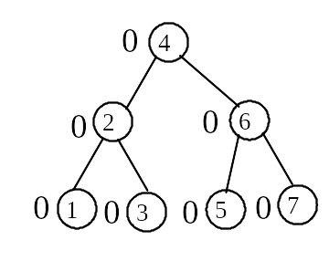
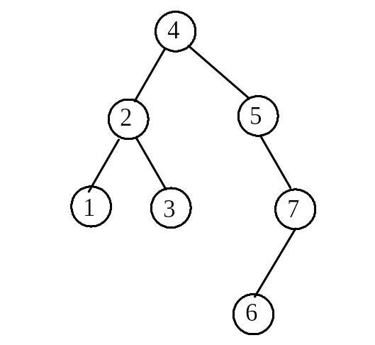
例 对给定的关键字序列4,5,7,2,1,3,6，试用二叉排序树和平衡二叉树两种方法查找，给出查找6的次数及成功的平均查找长度。
分析：由于关键字序列的顺序己经确定，故得到的二叉排序树和平衡二叉树都是唯一的。得到的平衡二叉树、二叉排序树见图。

Slide 225
从二叉排序树可知，查找6需4次，平均查找长度ASL=(1+2+2+3+3+3+4)/7=18/7≈2.57。
从平衡二叉树可知，查找6需2次，平均查找长度
ASL=(1+2+2+3+3+3+3)=17/7≈2.43。
从结果可知，平衡二叉树的查找性能优于二叉排序树。

Slide 226
9.2.2 B_树和B⁺树
B-树是一种平衡的多路查找树，一棵m阶的B-树，或为空树，或为满足下列特征的m叉树：
①树中每个结点至多有m棵子树；
②若根结点不是叶子结点，则至少有两棵 子树；
③除根之外的所有非终端结点至少有 棵子树；
④所有的非终端结点中包含下列信息数据：
（n，A0，K1，A1，K2，A2，…，Kn，An）
其中，Ki（i=1，…，n）为关键字,且Ki<Ki+1，Ai为指向子树根结点的指针，且指针Ai－1所指子树中所有结点的关键字均小于Ki，An所指子树中所有结点的关键字均大于Kn，n为关键字的个数。
⑤所有的叶子结点都出现在同一层次上，并且不带信息。

Slide 227
B-树上的插入
（1）从根结点开始按照查找的过程确定给定值应插入的结点位置P。
（2）如果，该结点上的关键字个数少于m-1个，则将给定值直接插到该结点上。
（3）如果应插入的结点上，已有m-1个关键字，那么，必须把该结点分裂成两个结点；（P、P’） 。
P= ⌈m/2⌉ – 1, A0, (K₁,A₁ ),…,(K _{⌈m/2 ⌉ -1}, A _{⌈m/2 ⌉ -1})
P’ = m - ⌈m/2 ⌉ ,A _{⌈m/2⌉} ,(K _{⌈m/2+1⌉},A _{⌈m/2 + 1 ⌉)},…(K_{m},A_{m} )

Slide 228
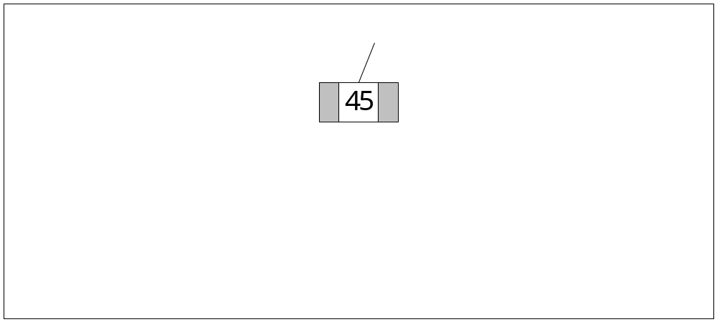
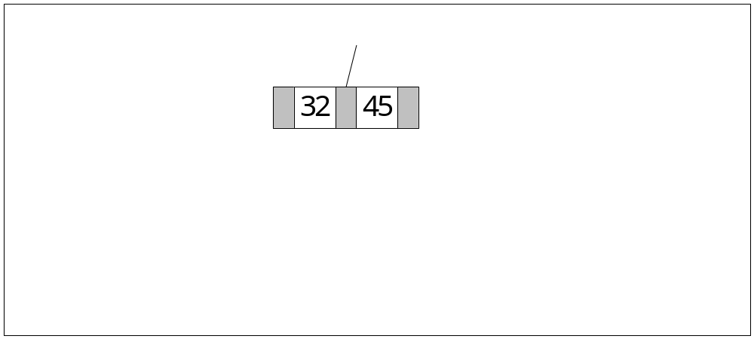
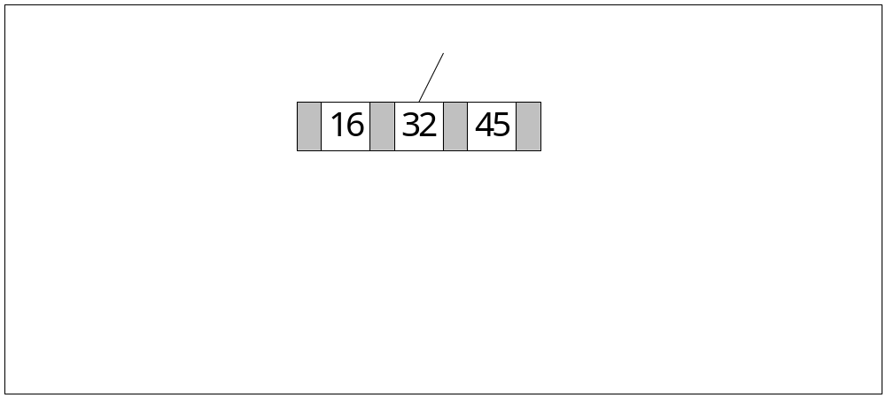
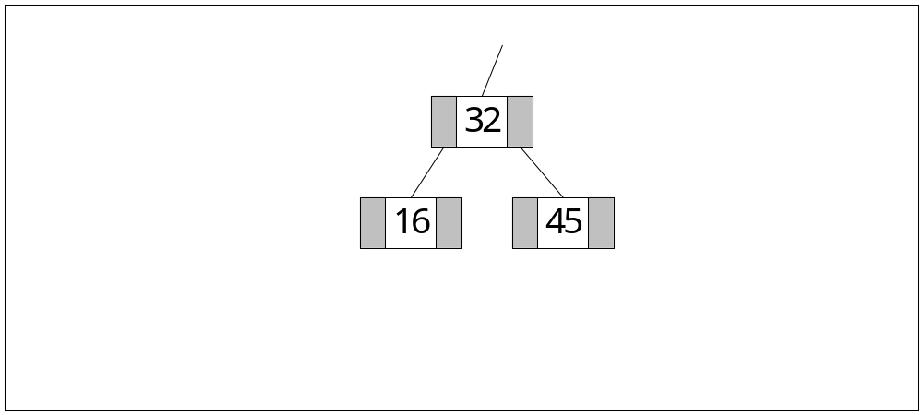
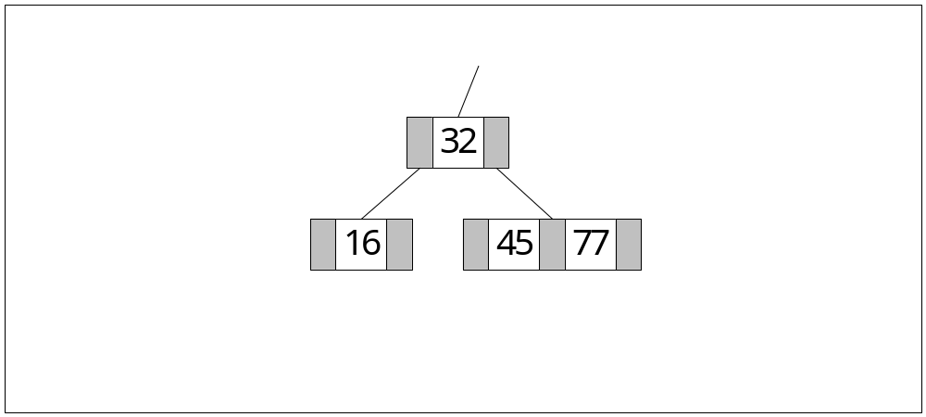
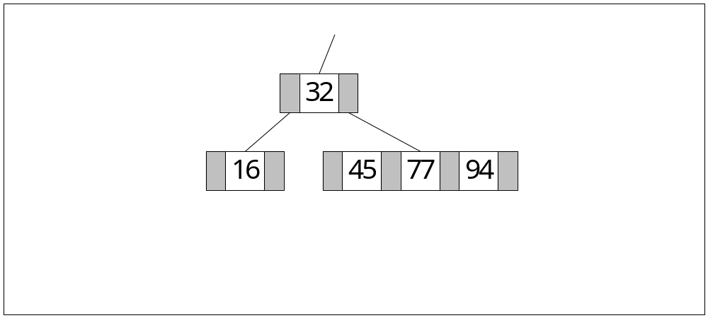
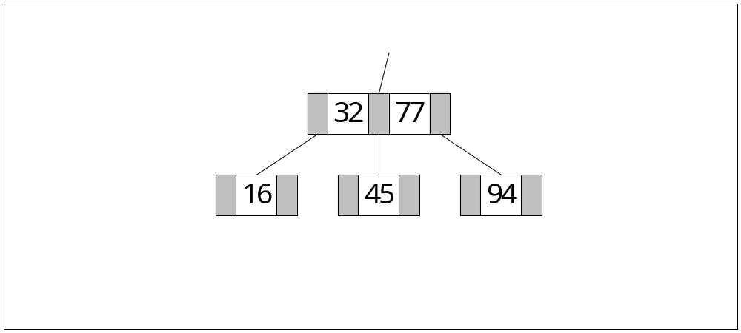
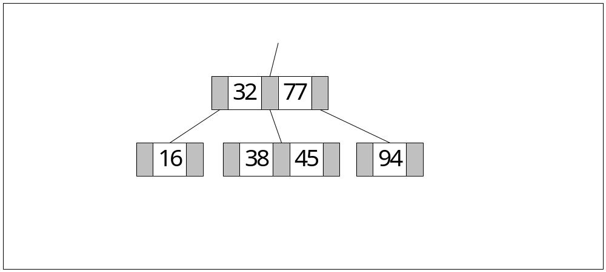
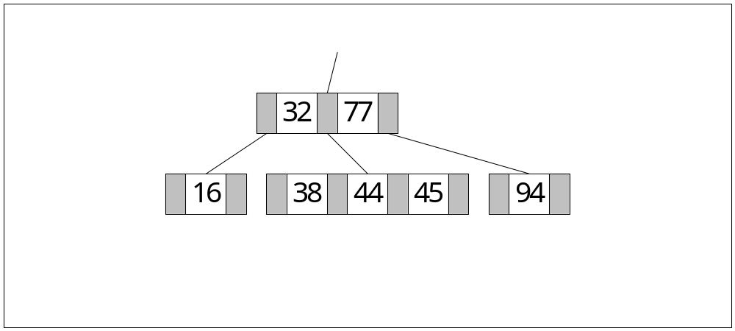
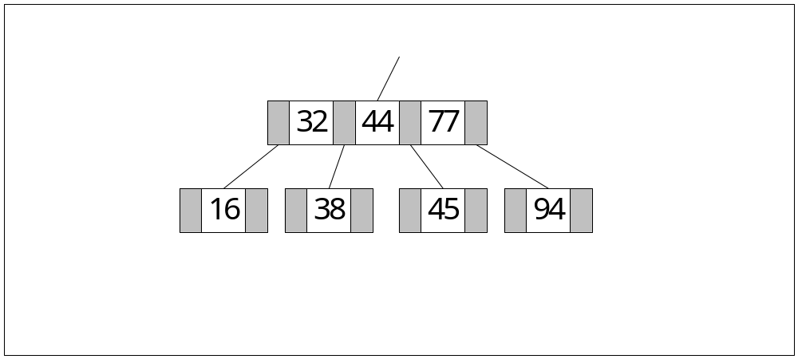
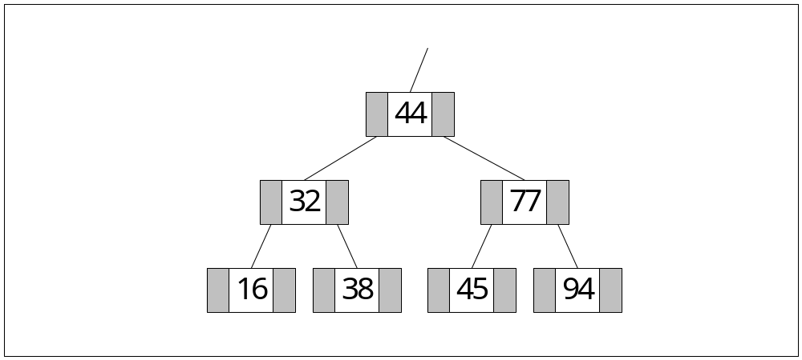
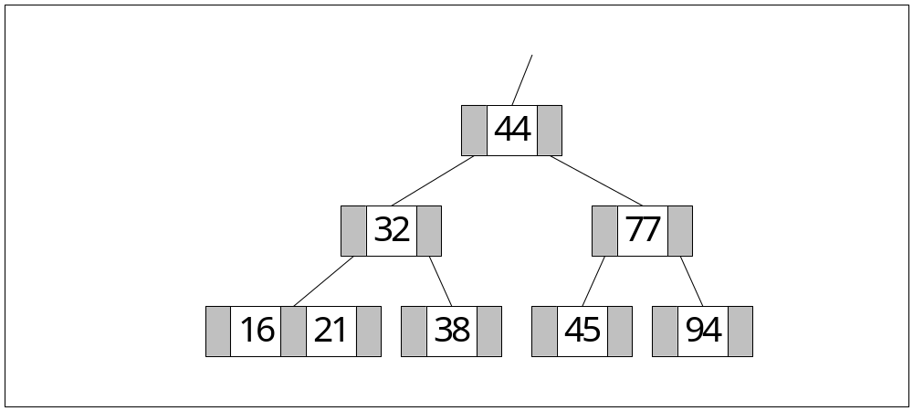
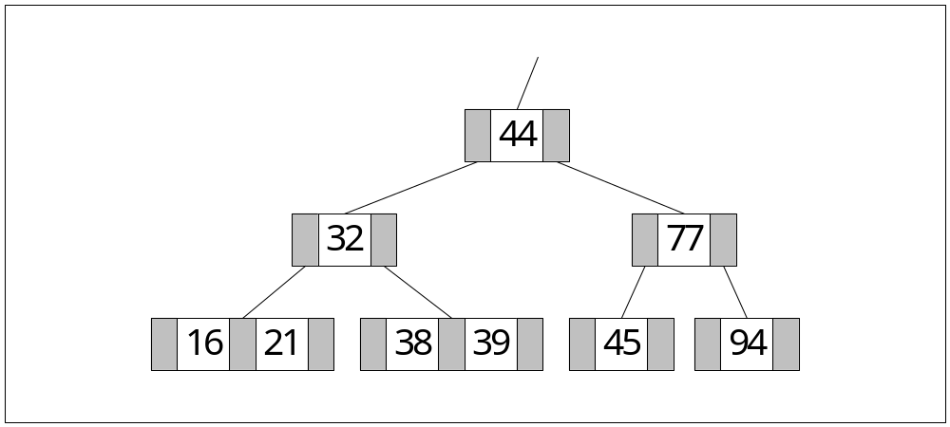
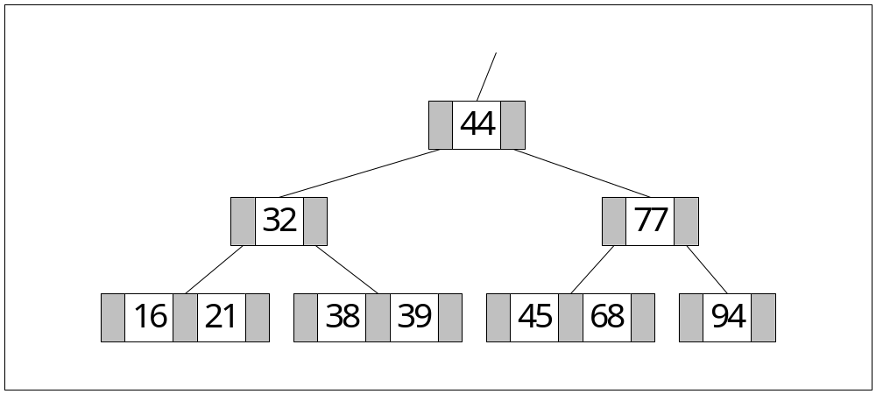
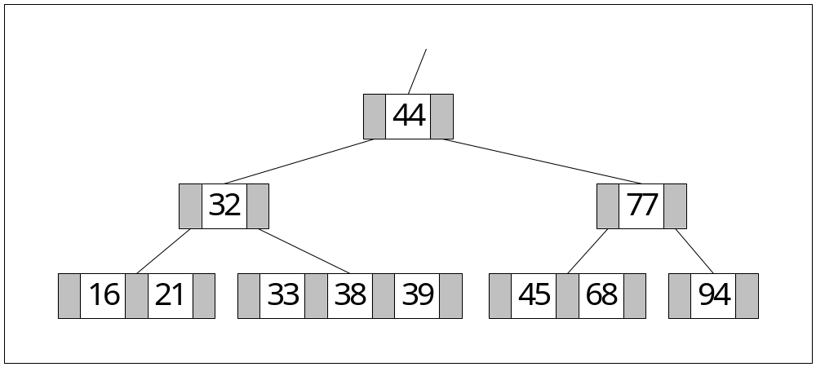
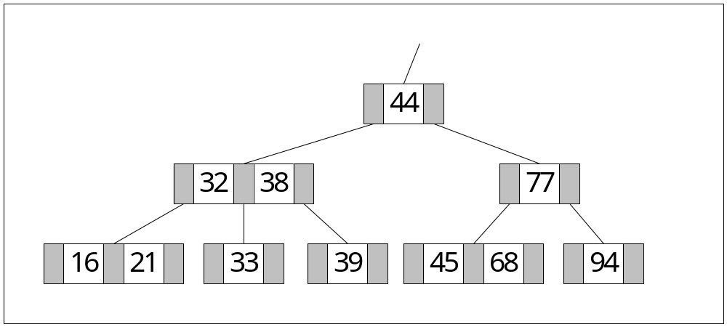



设输入序列：
45, 32, 16, 77, 94, 38, 44, 21, 39, 68, 33, 26
构造3阶B-树如下：

Slide 229
B-树上的删除
最下层非终端结点删除，分下列三种可能：
被删除结点上关键字个数不少于「m/2 ⌉，那么
只需从该结点上删除该关键字Ki和相应的指针Ai。
a 45
b 24 e 53 90
c
3 d 37 f 50 g 61 70 h 100
删除关键字12前、后的3阶B-树

Slide 230
（2）如果，被删除结点上关键字个数等于「m/2 ⌉ -1，而与其相邻的右兄弟结点（或左兄弟）结点中关键字的个数大于「m/2 ⌉ -1，则需将其兄弟结点总最小（或最大）的关键字上移至双亲结点中，而将双亲结点中小于（或大于）,且紧靠该上移关键字的关键字移至被删关键字所在结点中。
45
b 24 e 61 90
c 3 d 37 f 53 g 70 h 100
删除关键字50前、后的3阶B-树

Slide 231
（3）被删除关键字所在结点和其相邻的兄弟结点中关键字的个数均等于「m/2 ⌉ -1，假设该结点有右兄弟，且其右兄弟结点地址由双亲结点中的指针Ai所指，则在删去关键字之后，它所在结点中剩余的关键字和指针，加上双亲结点中的关键字Ki一起，合并到Ai所指兄弟结点中（若没有右兄弟，则合并到左兄弟结点中）。
a 45
删除53后的树
b 24 e 90
c 3 d 37 g 61 70 h 100
e 45 90
删除37后的树
c 3 24 g 61 70 h 100

Slide 232
从下面的3阶B-树中依次删去：12, 50, 53, 37
45
45
45
45
45
24
45 90
53 90
24
24
24
45 90
53 90
61 90
90
90
3 12
37
50
61 70
100
3
3 24
61 70
100
3
3
3 24
37
37
37
3 24
61 70
50
53
61 70
61 70
61 70
100
70
100
100
100
100

Slide 233
9.4 哈希查找
  基本思想：在记录的存储地址和它的关键字之间建立一个确定的对应关系；这样，不经过比较，一次存取就能得到所查元素的查找方法
  定义
    哈希函数——在记录的关键字与记录的存储地址之间建立的一种对应关系叫~
      哈希函数是一种映象，是从关键字空间到存储地址空间的一种映象
      哈希函数可写成：addr(ai)=H(ki)
        ai是表中的一个元素
        addr(ai)是ai的存储地址
        ki是ai的关键字
关键字
集合
hash
存储地址
集合

Slide 234
哈希表——应用哈希函数，由记录的关键字确定记录在表中的地址，并将记录放入此地址，这样构成的表叫~
哈希查找——又叫散列查找，利用哈希函数进行查找的过程
例 30个地区的各民族人口统计表
编号 地区别 总人口 汉族 回族…...
1 北京
2 上海
…...
…...
以地区别作关键字，取地区
名称第一个拼音字母的序号
作哈希函数：H(Beijing)=2
H(Shanghai)=19
H(Shenyang)=19
以编号作关键字，
构造哈希函数：H(key)=key
H(1)=1
H(2)=2

Slide 235
从例子可见：
  哈希函数只是一种映象，所以哈希函数的设定很灵活，只要使任何关键字的哈希函数值都落在表长允许的范围之内即可
  冲突：key1≠key2，但H(key1)=H(key2)的现象叫~
  同义词：具有相同函数值的两个关键字
  哈希函数通常是一种压缩映象，所以冲突不可避免，只能尽量减少；同时，冲突发生后，应该有处理冲突的方法
哈希函数的构造方法
  直接定址法
    构造：取关键字或关键字的某个线性函数作哈希地址，即H(key)=key 或 H(key)=a·key+b
    特点
      直接定址法所得地址集合与关键字集合大小相等，不会发生冲突
      实际中能用这种哈希函数的情况很少

Slide 236
除留余数法
  构造：取关键字被某个不大于哈希表表长m的数p除后所得余数作哈希地址，即H(key)=key MOD p，p≤m
  特点
    简单、常用，可与上述几种方法结合使用
    p的选取很重要；p选的不好，容易产生同义词
随机数法
  构造：取关键字的随机函数值作哈希地址，即H(key)=random(key)
  适于关键字长度不等的情况
选取哈希函数，考虑以下因素：
  计算哈希函数所需时间
  关键字长度
  哈希表长度（哈希地址范围）
  关键字分布情况
  记录的查找频率

Slide 237
9.3.3 处理冲突的方法
开放定址法
  方法：当冲突发生时，形成一个探查序列；沿此序列逐个地址探查，直到找到一个空位置（开放的地址），将发生冲突的记录放到该地址中，即Hi=(H(key)+di)MOD m，i=1,2,……k(km-1)
  其中：H(key)——哈希函数
  m——哈希表表长
  di——增量序列
分类
  线性探测再散列：di=1,2,3,……m-1
  二次探测再散列：di=1²,-1²,2²,-2²,3²,……±k²(k ≤ m/2)
  伪随机探测再散列：di=伪随机数序列

Slide 238
例 表长为11的哈希表中已填有关键字为17，60，29的记录，
H(key)=key MOD 11,现有第4个记录，其关键字为38，
按三种处理冲突的方法，将它填入表中
0 1 2 3 4 5 6 7 8 9 10
38
38
60 17 29
38
(1) H(38)=38 MOD 11=5 冲突
H1=(5+1) MOD 11=6 冲突
H2=(5+2) MOD 11=7 冲突
H3=(5+3) MOD 11=8 不冲突
(2) H(38)=38 MOD 11=5 冲突
H1=(5+1²) MOD 11=6 冲突
H2=(5-1²) MOD 11=4 不冲突
(3) H(38)=38 MOD 11=5 冲突
设伪随机数序列为9，则：
H1=(5+9) MOD 11=3 不冲突

Slide 239
例 已知一组关键字(19,14,23,1,68,20,84,27,55,11,10,79)
哈希函数为：H(key)=key MOD 13, 哈希表长为m=16，
设每个记录的查找概率相等
(1) 用线性探测再散列处理冲突，即Hi=(H(key)+di) MOD m
0 1 2 3 4 5 6 7 8 9 10 11 12 13 14 15
14
1
68
27
55
19
20
84
79
23
11
10
H(19)=6
H(11)=11
H(14)=1
H(10)=10 冲突，H1=(10+1)MOD16=11
冲突，H2=(10+2)MOD16=12
H(23)=10
H(1)=1 冲突，H1=(1+1) MOD16=2
H(79)=1 冲突，H1=(1+1)MOD16=2
冲突，H2=(1+2)MOD16=3
冲突，H3=(1+3)MOD16=4
冲突，H4=(1+4)MOD16=5
冲突，H5=(1+5)MOD16=6
冲突，H6=(1+6)MOD16=7
冲突，H7=(1+7)MOD16=8
冲突，H8=(1+8)MOD16=9
H(68)=3
H(20)=7
H(84)=6 冲突，H1=(6+1)MOD16=7
冲突，H2=(6+2)MOD16=8
H(27)=1 冲突，H1=(1+1)MOD16=2
冲突，H2=(1+2)MOD16=3
冲突，H3=(1+3)MOD16=4
H(55)=3 冲突，H1=(3+1)MOD16=4
冲突，H2=(3+2)MOD16=5
ASL=(1*6+2+3*3+4+9)/12=2.5

Slide 240
第10章 内部排序

Slide 241
第十章 内部排序
10.1 概述
10.2 插入排序
10.2.1 直接插入排序
10.2.2 折半插入排序
10.2.3 shell排序
10.3 交换排序（快速排序）
10.4 选择排序
10.4.1 简单选择排序
10.4.3 堆排序
10.5 归并排序
10.6 基数排序
10.7 各种排序方法的比较讨论

Slide 242
10.1 概述
  排序定义——将一个数据元素（或记录）的任意序列，重新排列成一个按关键字有序的序列叫~
  排序分类
    按待排序记录所在位置
      内部排序：待排序记录存放在内存
      外部排序：排序过程中需对外存进行访问的排序
    按排序依据原则
      插入排序：直接插入排序、折半插入排序、希尔排序
      交换排序：冒泡排序、快速排序
      选择排序：简单选择排序、堆排序
      归并排序：2-路归并排序
      基数排序

Slide 243
  按排序所需工作量
    简单的排序方法：T(n)=O(n²)
    先进的排序方法：T(n)=O(logn)
    基数排序：T(n)=O(d.n)
  排序基本操作
    比较两个关键字大小
    将记录从一个位置移动到另一个位置
  稳定排序与不稳定排序
    关键码相同的数据对象在排序过程中是否保持前后次序不变。如 2, 2*,1，排序后若为1, 2*, 2 则该排序方法是不稳定的。

Slide 244
10.2 插入排序
  直接插入排序:整个排序过程为n-1趟插入，即先将序列中第1个记录看成是一个有序子序列，然后从第2个记录开始，逐个进行插入，直至整个序列有序
例：序列为{49，38，65，97，76，13，27，49}
{(49)，38，65，97，76，13，27，49}
(38) {(38，49)，65，97，76，13，27，49}
(65) {(38，49，65)，97，76，13，27，49}
(97) {(38，49，65，97)，76，13，27，49}
(76) {(38，49，65，76，97)，13，27，49}
(13) {(13，38，49，65，76，97)，27，49}
(27) {(13，27，38，49，65，76，97)，49}
(49) {(13，27，38，49，49，65，76，97)}

Slide 245
直接插入排序的稳定性
直接插入排序是一种稳定的排序方法。
原理：关键码相同的两个对象，在整个排序过程中，不会通过比较而相互交换。

Slide 246
  折半插入排序
    排序过程：用折半查找方法确定插入位置的排序叫~
例
i=1 (30) 13 70 85 39 42 6 20
i=2 13 (13 30) 70 85 39 42 6 20
…...
i=7 6 (6 13 30 39 42 70 85 ) 20
i=8 20 (6 13 30 39 42 70 85 ) 20
s
m
j
i=8 20 (6 13 30 39 42 70 85 ) 20
s
m
j
i=8 20 (6 13 30 39 42 70 85 ) 20
s
m
j
i=8 20 (6 13 30 39 42 70 85 ) 20
j
s
i=8 20 (6 13 20 30 39 42 70 85 )

Slide 247
折半插入排序的稳定性
折半插入排序是一种稳定的排序方法。
原理：关键码相同的两个对象，在整个排序过程中，不会通过比较而相互交换。

Slide 248
  希尔排序(缩小增量法)
    它属于插入排序类的方法。它的基本思想是：先将整个待排序的记录分割成若干子序列分别进行直接插入排序，待整个序列中的记录”基本有序“时，再对全体记录进行一次直接插入排序。
    排序过程：先取一个正整数d₁<n，把所有相隔d₁的记录放一组，组内进行直接插入排序；然后取d₂<d₁，重复上述分组和排序操作；直至d_{i}=1，即所有记录放进一个组中排序为止

Slide 249
例 初始：
49 38 65 97 76 13 27 48 55 4
取d1=5
一趟分组：
49 38 65 97 76 13 27 48 55 4
一趟排序：
13 27 48 55 4 49 38 65 97 76
取d2=3
二趟分组：
13 27 48 55 4 49 38 65 97 76
二趟排序：
13 4 48 38 27 49 55 65 97 76
取d3=1
三趟分组：
13 27 48 55 4 49 38 65 97 76
三趟排序：
4 13 27 38 48 49 55 65 76 97

Slide 250
    算法描述
#define T 3
int d[]={5,3,1};
例
13
27
48
55
4
49
38
65
97
76
49 38 65 97 76 13 27 48 55 4
j
j
j
j
j
i
i
i
i
i
一趟排序：
4
38
55
13 27 48 55 4 49 38 65 97 76
27
j
j
j
i
j
j
j
i
i
i
j
i
i
i
j
i
二趟排序：
13 4 48 38 27 49 55 65 97 76

Slide 251
    希尔排序特点
      子序列的构成不是简单的“逐段分割”，而是将相隔某个增量的记录组成一个子序列
      希尔排序可提高排序速度，因为
        分组后n值减小，n²更小，而T(n)=O(n²),所以T(n)从总体上看是减小了
        关键字较小的记录跳跃式前移，在进行最后一趟增量为1的插入排序时，序列已基本有序
      增量序列取法
        无除1以外的公因子
        最后一个增量值必须为1

Slide 252
10.3 交换排序

Slide 253
  快速排序
    基本思想：通过一趟排序，将待排序记录分割成独立的两部分，其中一部分记录的关键字均比另一部分记录的关键字小，则可分别对这两部分记录进行排序，以达到整个序列有序
    排序过程：对r[s……t]中记录进行一趟快速排序，附设两个指针i和j，设枢轴记录rp=r[s]，x=rp.key
      初始时令i=s,j=t
      首先从j所指位置向前搜索第一个关键字小于x的记录，并和rp交换
      再从i所指位置起向后搜索，找到第一个关键字大于x的记录，和rp交换
      重复上述两步，直至i==j为止
      再分别对两个子序列进行快速排序，直到每个子序列只含有一个记录为止

Slide 254
例
27
13
49
49
97
49
49
65
初始关键字： 49 38 65 97 76 13 27 50
j
j
i
j
i
i
i
j
j
j
i
i
i
j
i
j
完成一趟排序： ( 27 38 13) 49 (76 97 65 50)
分别进行快速排序： ( 13) 27 (38) 49 (50 65) 76 (97)
快速排序结束： 13 27 38 49 50 65 76 97

Slide 255
  算法评价
    时间复杂度
      最好情况（每次总是选到中间值作枢轴）T(n)=O(nlog2n)
      最坏情况（每次总是选到最小或最大元素作枢轴）T(n)=O(n²)
    空间复杂度：需栈空间以实现递归
      最坏情况：S(n)=O(n)
      一般情况：S(n)=O(log2n)

Slide 256
已知序列{ 503，87，512，61，908，170，897，275，653，462}，
采用快速排序方法对该序列作升序排序时的每一趟的结果。
答：初始： 503，87，512，61，908，170，897，275，653，462
1趟：[462，87，275，61，170] 503 [897，908，653，512]
2趟：[170，87，275，61] 462，503 [897，908，653，512]
3趟：[61，87] 170 [275] 462，503 [897，908，653，512]
4趟：61 [87] 170 [275] 462，503 [897，908，653，512]
5趟：61，87，170 [275] 462，503 [897，908，653，512]
6趟：61，87，170，275，462，503 [897，908，653，512]
7趟：61，87，170，275，462，503 [512，653] 897 [908]
8趟：61，87，170，275，462，503，512 [653] 897 [908]
9趟：61，87，170，275，462，503，512，653，897 [908]
10趟：61，87，170，275，462，503，512，653，897 ，908

Slide 257
10.4 选择排序
选择排序(Selection Sort)
是每一趟在n-i+1(i= 1,2,3…n-1)个记录中选择关键字最小的记录作为有序序列中第i个记录。
简单选择排序
  排序过程
    首先通过n-1次关键字比较，从n个记录中找出关键字最小的记录，将它与第一个记录交换
    再通过n-2次比较，从剩余的n-1个记录中找出关键字次小的记录，将它与第二个记录交换
    重复上述操作，共进行n-1趟排序后，排序结束

Slide 258
k
k
k
例
i=1
初始： [ 49 38 65 97 76 13 27 ]
13
49
j
j
j
j
j
j
k
k
i=2
一趟： 13 [38 65 97 76 49 27 ]
27
38
j
j
j
j
j
二趟： 13 27 [65 97 76 49 38 ]
三趟： 13 27 38 [97 76 49 65 ]
四趟： 13 27 38 49 [76 97 65 ]
五趟： 13 27 38 49 65 [97 76 ]
六趟： 13 27 38 49 65 76 [97 ]
排序结束： 13 27 38 49 65 76 97

Slide 259

    算法评价
      时间复杂度
        记录移动次数
        最好情况：0
        最坏情况：3(n-1)
        比较次数：
T(n)=O(n²)
      空间复杂度：S(n)=O(1)

Slide 260
  堆排序
    堆的定义：n个元素的序列(k1,k2,……kn)，当且仅当满足下列关系时，称之为堆
ki≤k_{2i}
ki≤k_{2i+1}
ki≥k2i
ki≥k_{2i+1}
或
(i=1,2,…...⎣n/2⎦)
例 （96，83，27，38，11，9）
例 （13，38，27，50，76，65，49，97）
96
13
83
27
38
27
50
76
65
49
38
11
9
97
可将堆序列看成完全二叉树，则堆顶
元素（完全二叉树的根）必为序列中
n个元素的最小值或最大值

Slide 261
    堆排序：将无序序列建成一个堆，得到关键字最小（或最大）的记录；输出堆顶的最小（大）值后，使剩余的n-1个元素重又建成一个堆，则可得到n个元素的次小值；重复执行，得到一个有序序列，这个过程叫~
    堆排序需解决的两个问题：
      如何由一个无序序列建成一个堆？
      如何在输出堆顶元素之后，调整剩余元素，使之成为一个新的堆？
    第二个问题解决方法——筛选
      方法：输出堆顶元素之后，以堆中最后一个元素替代之；然后将根结点值与左、右子树的根结点值进行比较，并与其中小者进行交换；重复上述操作，直至叶子结点，将得到新的堆，称这个从堆顶至叶子的调整过程为“筛选”

Slide 262
例
13
97
27
38
27
38
27
38
49
50
76
65
49
50
76
65
49
50
76
65
97
97
13
13
输出：13
输出：13
97
38
65
38
49
50
49
50
49
50
76
65
27
97
76
65
27
97
76
38
27
13
13
13
输出：13 27
输出：13 27
输出：13 27 38

Slide 263
49
76
50
50
65
50
65
76
65
97
76
38
27
97
49
38
27
97
49
38
27
13
13
13
输出：13 27 38
输出：13 27 38 49
输出：13 27 38 49
97
65
97
76
65
76
97
76
65
50
49
38
27
50
49
38
27
50
49
38
27
13
13
13
输出：13 27 38 49 50
输出：13 27 38 49 50
输出：13 27 38 49 50 65

Slide 264
76
97
97
65
76
65
50
49
38
27
50
49
38
27
13
13
输出：13 27 38 49 50 65
输出：13 27 38 49 50 65 76
97
76
65
50
49
38
27
13
输出：13 27 38 49 50 65 76 97

Slide 265
    第一个问题解决方法
      如何由一个无序序列建成一个堆？
      方法：从无序序列的第⎣n/2⎦个元素（即此无序序列对应的完全二叉树的最后一个非终端结点）起，至第一个元素止，进行反复筛选

Slide 266
例 含8个元素的无序序列（49，38，65，97，76，13，27，50）
49
49
49
38
65
38
65
38
13
97
76
13
27
50
76
13
27
50
76
65
27
50
97
97
49
13
38
13
38
27
50
76
65
27
50
76
65
49
97
97

Slide 267
堆排序：
将无序序列建成一个堆，得到关键字最小（或最大）的记录；
输出堆顶的最小（大）值后，使剩余的n-1个元素重又建成一个堆，则可得到n个元素的次小值；重复执行，得到一个有序序列，这个过程叫~

Slide 268
已知序列{ 503，87，512，61，908，170，897，275，653，462}，采用堆排序方法对该序列作降序排序时的每一趟的结果
答：初始化为极大堆：
908，653，897，503，462，170，512，275，61，87
（1） 908（897，653，512，503，462，170，87，275，61）
（2） 908，897（653，503，512，275，462，170，87，61）
（3） 908，897，653（512，503，170，275，462，61，87）
（4） 908，897，653，512（503，462，170，275，87，61）
（5） 908，897，653，512，503（462，275，170，61，87）
（6） 908，897，653，512，503，462（275，87，170，61）
（7） 908，897，653，512，503，462，275（170，87，61）
（8） 908，897，653，512，503，462，275，170（87，61）
（9） 908，897，653，512，503，462，275，170，87（61）
（10） 908，897，653，512，503，462，275，170，87，61

Slide 269
10.7各种内部排序方法的比较讨论
排序方法 平均时间 最坏情况 辅助存储
简单排序 O（ n ²） O （ n ² ） O（1）
快速排序 O n(㏒n) O （ n ²） O (㏒n)
堆 排序 O n(㏒n) O n(㏒n) O ( n )
归并排序 O n(㏒n) O n(㏒n) O（ n ）
基数排序 O(d(n+rd)) O(d(n+rd)) O ( rd )

